Slide 1
COMMISSION NATIONALE DES MARCHÉS · LE PARCOURS D’UN DOSSIER
Étape 08
PRS 2.0 — Évaluer les offres
La commission d’appel d’offres évalue les offres en ligne, lot par lot et étape par étape, selon le guide d’évaluation : chaque décision est motivée et signée, le calcul est fait par l’application, et le rapport ne se produit qu’au quorum.
Une présentation par étape que traverse un dossier, de la planification à l’attribution · écrans, règles appliquées (provenance en note), points d’attention, règles de gestion et données de l’étape
Captures de l’application réelle sur des dossiers de démonstration (14 octobre 2026) · noms de personnes remplacés par leur rôle

Slide 2
OÙ SE SITUE L’ÉTAPE
Du plan de passation au marché notifié
Un marché inscrit au plan traverse deux contrôles de la Commission : celui du plan, puis celui de son dossier de consultation — et, après l’évaluation des offres, celui du dossier de marché.
02
03
04 · 05
06 · 07
08
09
Planifier
Contrôler
Préparer
Consulter
▶ Évaluer
Attribuer
La PRMP saisit et soumet son plan de passation.
›
La Commission examine ; le PV est visé et signé.
›
La fiche du DAO produit le dossier d’appel d’offres.
›
Les offres arrivent en ligne, scellées, puis s’ouvrent en séance.
›
Cette présentation. La commission d’appel d’offres évalue et propose l’attributaire.
›
Le marché est contrôlé, signé, notifié et publié.
Cette présentation couvre l’étape 08 — Évaluer les offres. Les autres étapes ont chacune leur présentation ; l’entrée dans l’application, l’intérim, l’administration et le pilotage sont dans la présentation d’ensemble.
PRS 2.0 · Étape 08 · Évaluer les offres · 2

Slide 3
08
Évaluer les offres
La commission d’appel d’offres évalue les offres en ligne, lot par lot et étape par étape, selon le guide d’évaluation : chaque décision est motivée et signée, le calcul est fait par l’application, et le rapport ne se produit qu’au quorum.
CE QUE CELA CHANGE
L’évaluation se conduit dans l’application, sur les offres scellées elles-mêmes : la commission confirme ou corrige ce que la séance a établi, elle ne ressaisit rien.
Le montant évalué n’est jamais saisi à la main : l’application le calcule, hors taxes ; une correction qui sort de son calcul doit être motivée et elle est signalée au contrôle de la Commission.
Dès que le dossier de marché est soumis à la Commission, l’évaluation est close : ce que la Commission examine ne peut plus changer, sauf reprise motivée et tracée.
PRS 2.0 · Étape 08 · Évaluer les offres · 3

Slide 4
ÉVALUER LES OFFRES · LE PARCOURS
Du PV d’ouverture signé au rapport d’évaluation
Chaque lot traverse quatre étapes, que le président de la commission arrête l’une après l’autre ; le rapport réunit tous les lots. En prestations intellectuelles, l’évaluation technique, la seconde séance et la négociation prennent la place du montant évalué et de la post-qualification.
LE RESPONSABLE DE LA PROCÉDURE, LES MEMBRES
LA COMMISSION ; LA PRMP POUR LES PRÉCISIONS
LA COMMISSION
LA COMMISSION ; LA PRMP POUR LA DEMANDE
LA COMMISSION
LE RESPONSABLE, LES MEMBRES
Ouvrir et déclarer
Examen préliminaire
Montant évalué et classement
Offres anormales
Post-qualification
Rapport signé
L’évaluation s’ouvre une fois le PV d’ouverture signé ; chaque membre déclare d’abord n’avoir aucun conflit d’intérêts.
›
Une grille de neuf vérifications par offre, pré-remplie depuis la séance ; la commission retient ou écarte, avec motif et clause du DAO.
›
Corrections, rabais, préférence et critères du DAO : l’application calcule le montant hors taxes et classe.
›
Des indicateurs de prix ; aucun rejet sans demande écrite de justification.
›
Le premier classé, critère par critère ; s’il échoue, le suivant ; le lot reçoit sa proposition d’attribution.
›
Le rapport, produit quand tout est arrêté, est signé par les membres au quorum : l’évaluation est close.
PRS 2.0 · Étape 08 · Évaluer les offres · 4

Slide 5
ÉVALUER LES OFFRES
Ouvrir l’évaluation
L’évaluation ne commence qu’une fois le PV d’ouverture signé de tous. Chaque membre s’engage d’abord, une fois pour toutes, sur l’absence de conflit d’intérêts et sur la confidentialité.
PRS 2.0 · Étape 08 · Évaluer les offres · 5

Slide 6
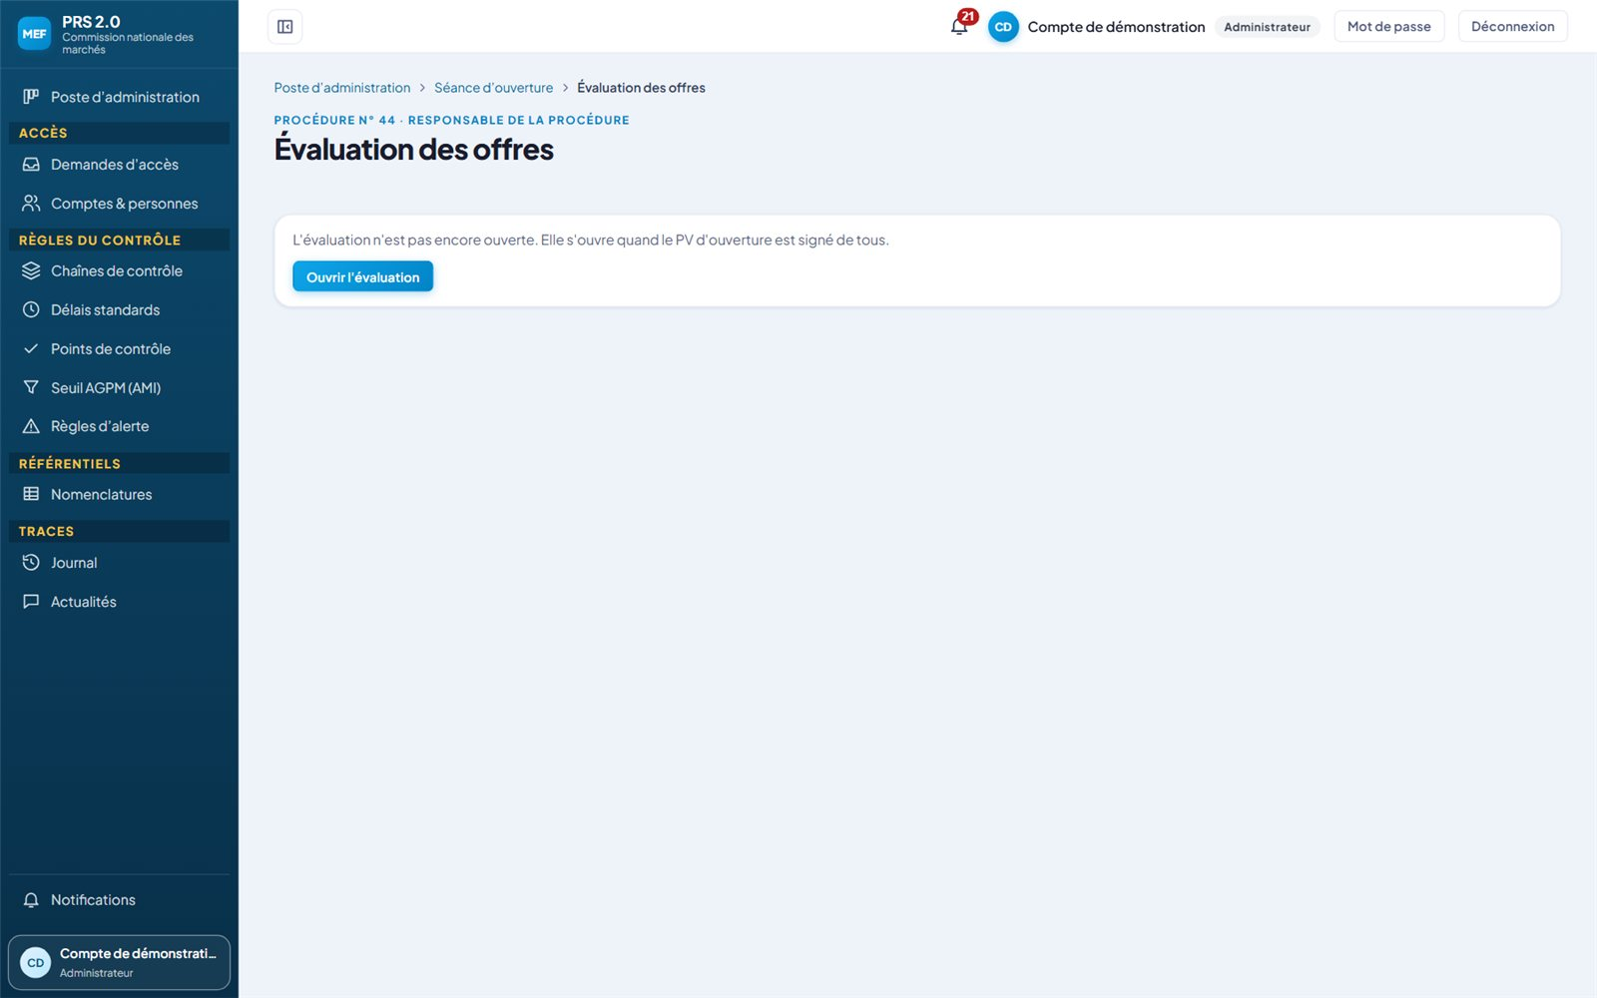
OUVRIR · RESPONSABLE DE LA PROCÉDURE
L’évaluation, avant son ouverture
QUI
Le responsable de la procédure.
CE QUI SE PASSE
Elle s’ouvre quand le PV d’ouverture est signé de tous ; avant, l’application le refuse et l’écran le dit.
Une fois ouverte, les membres de la commission et la PRMP en sont avertis.
RÈGLES APPLIQUÉES (annexe A)
RG-EVA-01 · RG-EVA-02
PRS 2.0 · Étape 08 · Évaluer les offres · 6
Notes:
Capture reprise de la présentation du 08/10 : deck-eval__c01-non-ouverte.jpg (« L’évaluation, avant son ouverture »).
Raison : l’état montré ne se reproduit plus sur la base du 14/10 ; l’écran n’a pas changé sur ce qu’il montre.
Règles appliquées (annexe A) : RG-EVA-01, RG-EVA-02.

Slide 7
OUVRIR · MEMBRE DE LA COMMISSION
L’entrée depuis l’espace de la commission
QUI
Les membres de la commission d’appel d’offres.
CE QUI SE PASSE
Sur la page de la procédure, « Ouvrir l’évaluation » conduit à l’écran de travail de la commission.
« Mes procédures » compte les évaluations en cours et les rapports à signer.
RÈGLES APPLIQUÉES (annexe A)
RG-EVA-02 · RG-EVA-04
PRS 2.0 · Étape 08 · Évaluer les offres · 7
Notes:
Capture reprise de la présentation du 08/10 : deck-eval__c02-entree-cao.jpg (« L’entrée depuis l’espace de la commission »).
Raison : l’état montré ne se reproduit plus sur la base du 14/10 ; l’écran n’a pas changé sur ce qu’il montre.
Règles appliquées (annexe A) : RG-EVA-02, RG-EVA-04.

Slide 8
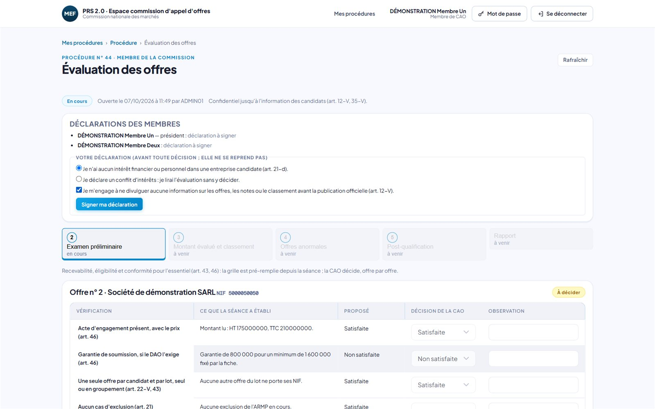
OUVRIR · MEMBRE DE LA COMMISSION
La déclaration préalable
QUI
Chaque membre, président compris.
CE QUI SE PASSE
Absence de conflit d’intérêts (art. 21-d) et engagement de confidentialité (art. 12-V) : avant toute décision, et elle ne se reprend pas.
Un membre qui déclare un conflit lit l’évaluation, mais n’y décide rien.
RÈGLES APPLIQUÉES (annexe A)
RG-EVA-03
PRS 2.0 · Étape 08 · Évaluer les offres · 8
Notes:
Capture reprise de la présentation du 08/10 : deck-eval__c03-declaration.jpg (« La déclaration préalable »).
Raison : l’état montré ne se reproduit plus sur la base du 14/10 ; l’écran n’a pas changé sur ce qu’il montre.
Règles appliquées (annexe A) : RG-EVA-03.

Slide 9
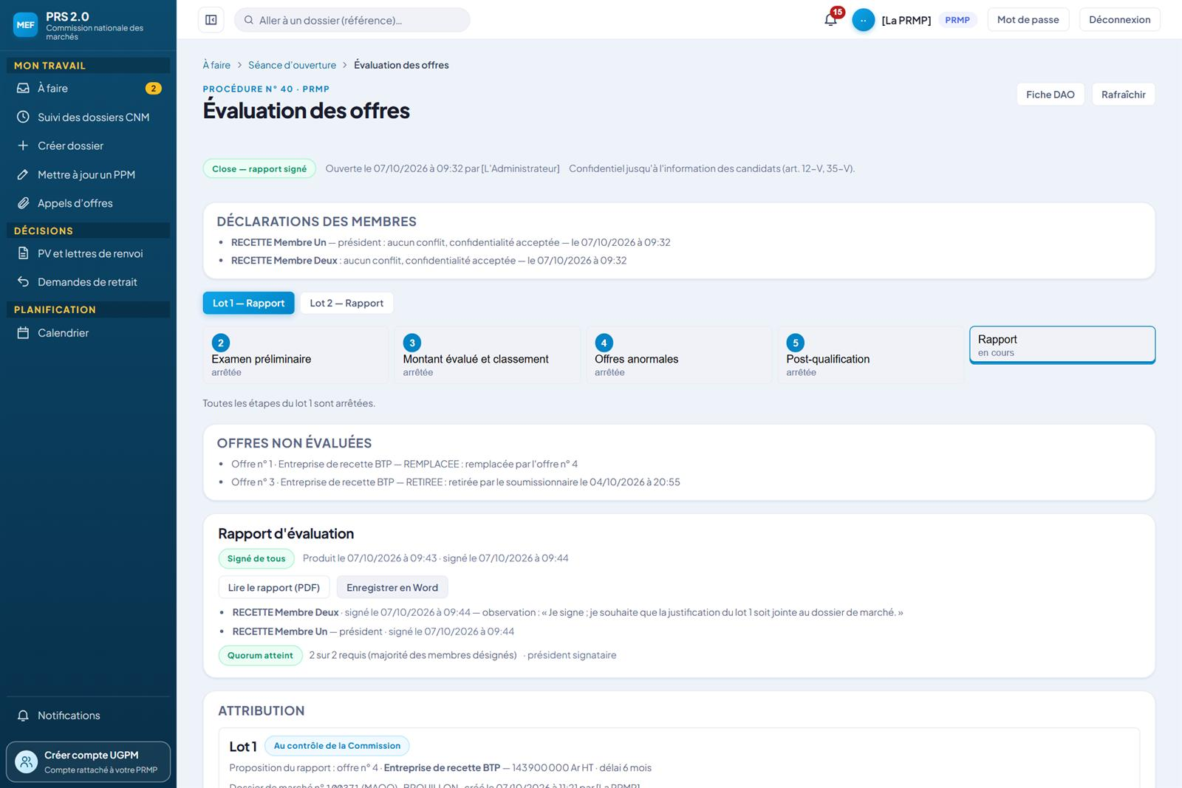
OUVRIR · PRMP
L’évaluation vue par la PRMP
QUI
La PRMP, qui lit l’évaluation de sa procédure.
CE QUI SE PASSE
Les déclarations datées des membres, puis un onglet par lot et ses étapes, « arrêtée » ou en cours.
Les offres non évaluées sont nommées avec leur raison : remplacée par une offre ultérieure, ou retirée par le soumissionnaire.
Le tout reste confidentiel jusqu’à l’information des candidats (art. 12-V, 35-V).
RÈGLES APPLIQUÉES (annexe A)
RG-EVA-01 · RG-EVA-04 · RG-EVA-07
PRS 2.0 · Étape 08 · Évaluer les offres · 9
Notes:
Capture neuve du 14/10/2026 : 08-eval-40.
Écran : /procedure/40/evaluation — compte : PRMP.
Noms, matricules, initiales, photos et adresses réelles masqués dans la page avant la capture.
Règles appliquées (annexe A) : RG-EVA-01, RG-EVA-04, RG-EVA-07.

Slide 10
ÉVALUER LES OFFRES
L’examen préliminaire
Recevabilité, éligibilité et conformité pour l’essentiel (art. 43 et 46). L’application prépare la grille à partir de ce que la séance a constaté ; la commission décide, offre par offre.
PRS 2.0 · Étape 08 · Évaluer les offres · 10

Slide 11
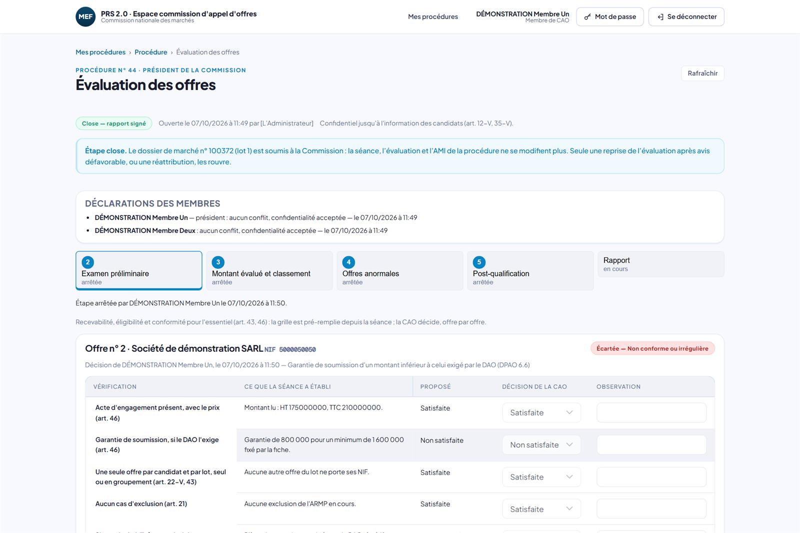
EXAMEN PRÉLIMINAIRE · COMMISSION
La grille de l’offre, et sa décision
QUI
Les membres de la commission ; le président arrête l’étape.
CE QUI SE PASSE
Neuf vérifications, chacune avec « ce que la séance a établi » et une proposition ; la commission confirme ou corrige.
Ici, l’offre n° 2 est écartée — non conforme : garantie de 800 000 Ar pour un minimum de 1 600 000 Ar, avec la clause du DAO visée (DPAO 6.6).
Chaque décision porte son auteur et son heure ; l’étape arrêtée porte celui qui l’a arrêtée.
RÈGLES APPLIQUÉES (annexe A)
RG-EVA-05 · RG-EVA-08 · RG-EVA-09 · RG-EVA-10 · RG-EVA-11
PRS 2.0 · Étape 08 · Évaluer les offres · 11
Notes:
Capture neuve du 14/10/2026 : 08-eval-44-prelim.
Écran : /cao/procedures/44/evaluation — compte : membre de la commission « démonstration ».
Noms, matricules, initiales, photos et adresses réelles masqués dans la page avant la capture.
Règles appliquées (annexe A) : RG-EVA-05, RG-EVA-08, RG-EVA-09, RG-EVA-10, RG-EVA-11.

Slide 12
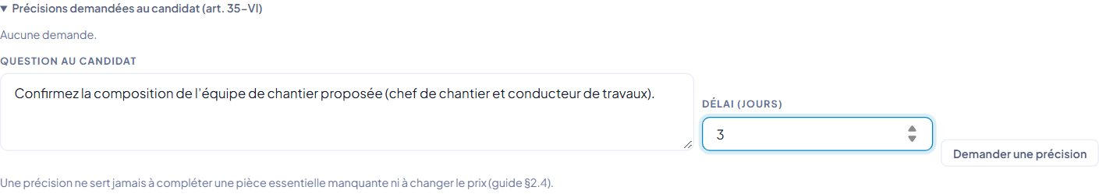
EXAMEN PRÉLIMINAIRE · PRMP
Demander une précision au candidat
QUI
La PRMP.
CE QUI SE PASSE
Art. 35-VI : la PRMP pose sa question par écrit, avec un délai (celui de la fiche par défaut).
Une précision ne sert jamais à compléter une pièce essentielle ni à changer le prix.
RÈGLES APPLIQUÉES (annexe A)
RG-EVA-12 · RG-EVA-13
PRS 2.0 · Étape 08 · Évaluer les offres · 12
Notes:
Capture reprise de la présentation du 08/10 : deck-eval__c04-precision-prmp.jpg (« Demander une précision au candidat »).
Raison : l’état montré ne se reproduit plus sur la base du 14/10 ; l’écran n’a pas changé sur ce qu’il montre.
Règles appliquées (annexe A) : RG-EVA-12, RG-EVA-13.

Slide 13
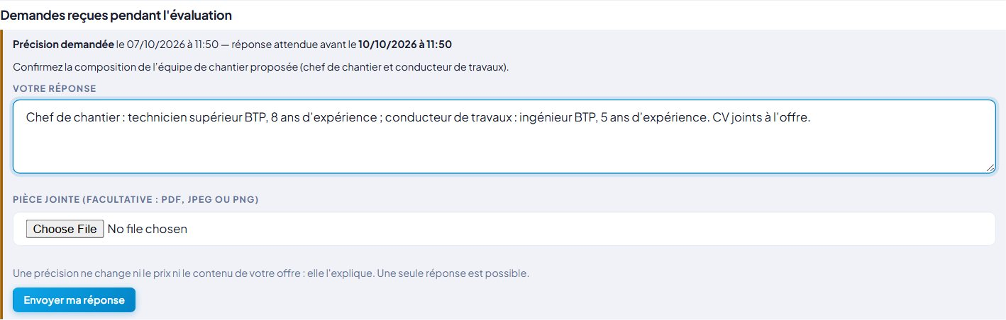
EXAMEN PRÉLIMINAIRE · CANDIDAT
Répondre depuis « Mes offres »
QUI
Le candidat interrogé.
CE QUI SE PASSE
La demande arrive par notification et par courriel ; le candidat répond une fois, dans le délai, par un texte et, s’il le veut, une pièce.
La demande et la réponse sont jointes au rapport.
RÈGLES APPLIQUÉES (annexe A)
RG-EVA-12
PRS 2.0 · Étape 08 · Évaluer les offres · 13
Notes:
Capture reprise de la présentation du 08/10 : deck-eval__c05-candidat-repond.jpg (« Répondre depuis « Mes offres » »).
Raison : l’état montré ne se reproduit plus sur la base du 14/10 ; l’écran n’a pas changé sur ce qu’il montre.
Règles appliquées (annexe A) : RG-EVA-12.

Slide 14
ÉVALUER LES OFFRES
Le montant évalué et le classement
Les offres se comparent hors taxes, sur un montant que l’application calcule à partir du bordereau scellé. La commission retient les corrections proposées ; elle ne fixe jamais un montant à la main.
PRS 2.0 · Étape 08 · Évaluer les offres · 14

Slide 15
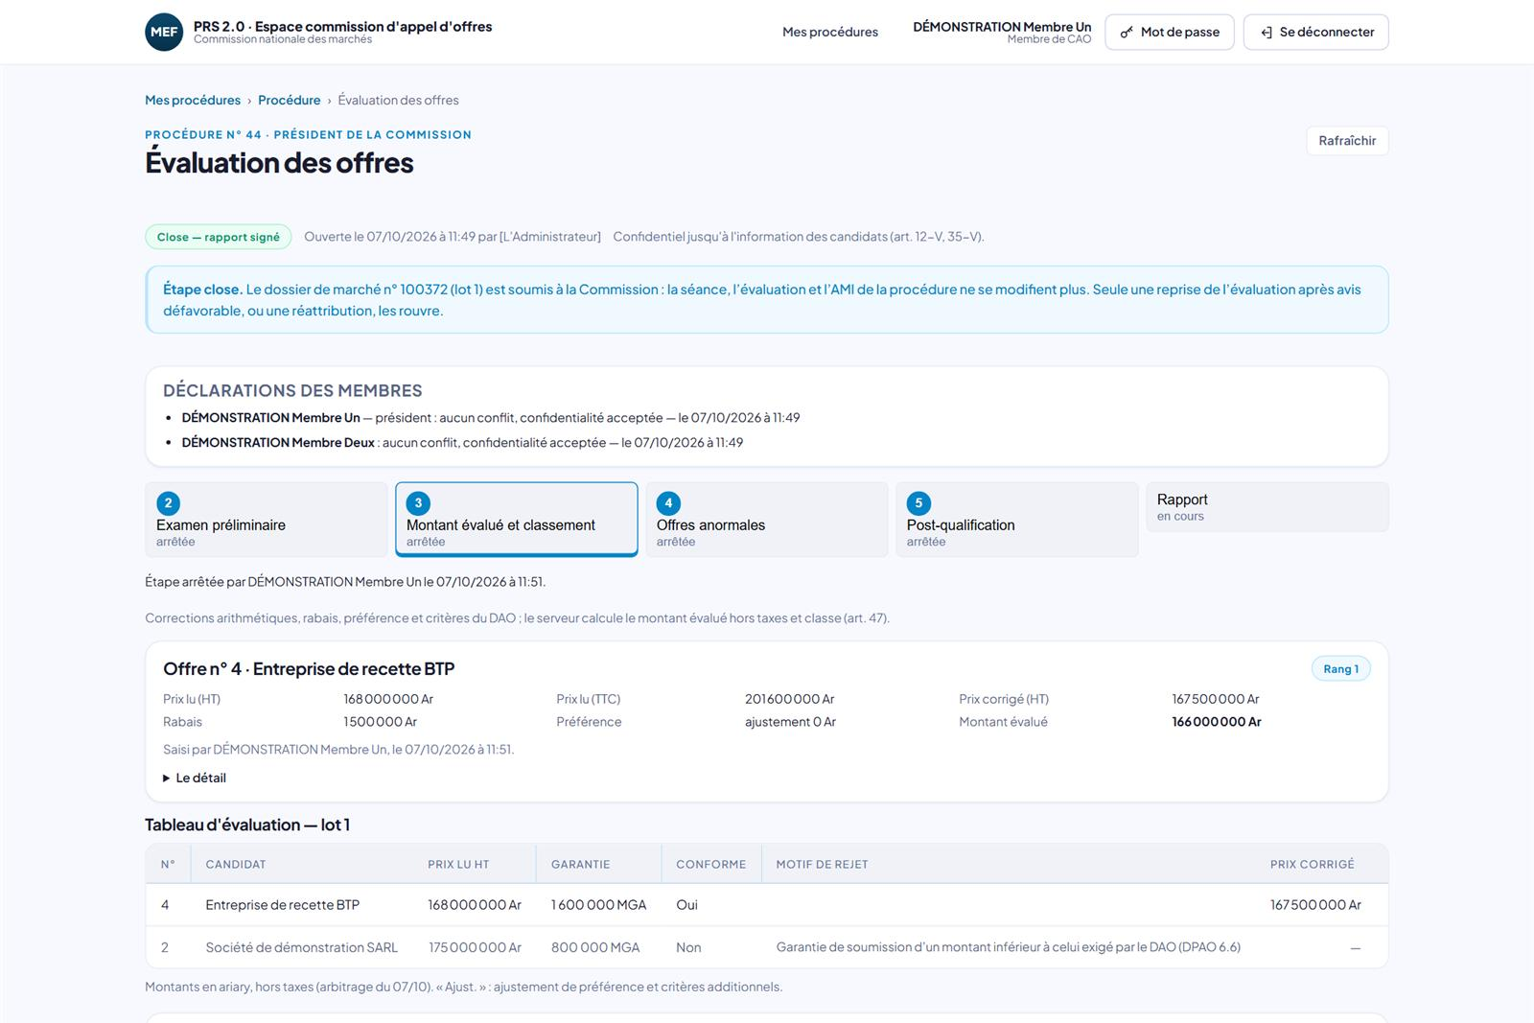
MONTANT ÉVALUÉ · COMMISSION
Le montant évalué et le tableau du guide
QUI
Les membres de la commission.
CE QUI SE PASSE
Pour l’offre n° 4 : prix lu 168 000 000 Ar HT, prix corrigé 167 500 000 Ar, rabais 1 500 000 Ar, montant évalué 166 000 000 Ar, rang 1.
Le tableau d’évaluation du guide : une ligne par offre, du prix lu au montant évalué, au rang et à la qualification ; l’offre écartée y garde son motif.
Tous les montants en ariary, hors taxes.
RÈGLES APPLIQUÉES (annexe A)
RG-EVA-16 · RG-EVA-19
PRS 2.0 · Étape 08 · Évaluer les offres · 15
Notes:
Capture neuve du 14/10/2026 : 08-eval-44-montant.
Écran : /cao/procedures/44/evaluation — compte : membre de la commission « démonstration ».
Noms, matricules, initiales, photos et adresses réelles masqués dans la page avant la capture.
Règles appliquées (annexe A) : RG-EVA-16, RG-EVA-19.

Slide 16
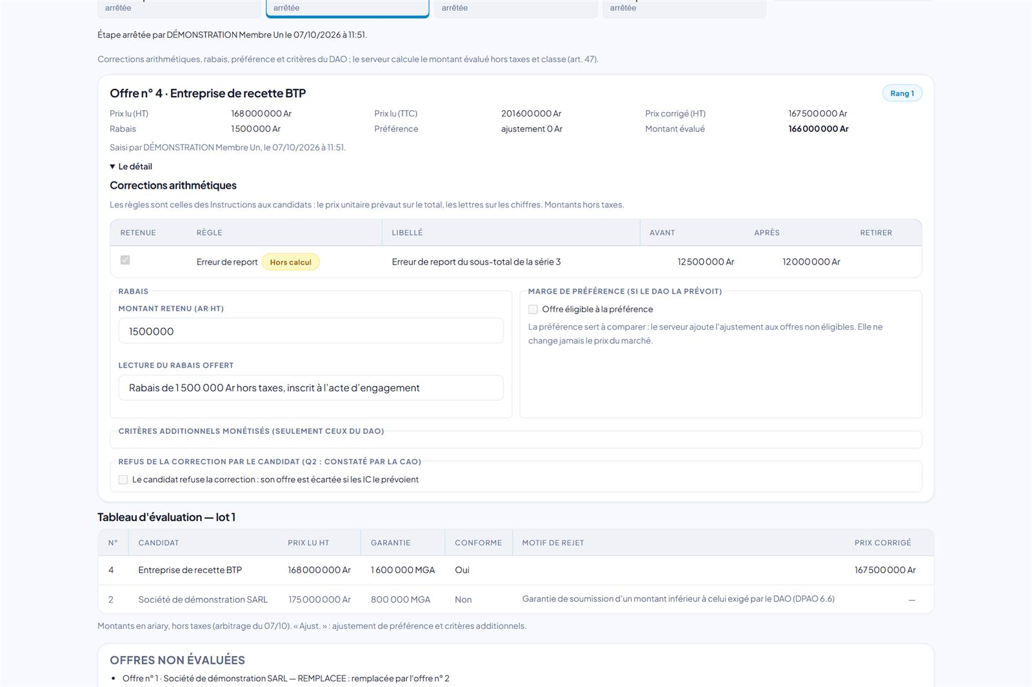
MONTANT ÉVALUÉ · COMMISSION
Les corrections, dont une hors calcul
QUI
Les membres de la commission.
CE QUI SE PASSE
Le prix unitaire prévaut sur le total, les lettres sur les chiffres : ces corrections ne peuvent que reprendre celles que l’application a calculées.
Une erreur de report du sous-total, que l’application ne calcule pas, se lit « Hors calcul » : elle exige un motif et sera signalée au contrôle du dossier de marché.
Rabais lu sur l’acte d’engagement, marge de préférence et critères additionnels du DAO — eux seuls —, refus de la correction par le candidat.
RÈGLES APPLIQUÉES (annexe A)
RG-EVA-14 · RG-EVA-15 · RG-EVA-17 · RG-EVA-18 · RG-EVA-35
PRS 2.0 · Étape 08 · Évaluer les offres · 16
Notes:
Capture neuve du 14/10/2026 : 08-eval-44-montant-detail.
Écran : /cao/procedures/44/evaluation — compte : membre de la commission « démonstration ».
Noms, matricules, initiales, photos et adresses réelles masqués dans la page avant la capture.
Règles appliquées (annexe A) : RG-EVA-14, RG-EVA-15, RG-EVA-17, RG-EVA-18, RG-EVA-35.

Slide 17
ÉVALUER LES OFFRES
Les offres anormales
L’application donne des indicateurs ; la commission apprécie. Aucune offre n’est rejetée pour son prix sans demande écrite de justification.
PRS 2.0 · Étape 08 · Évaluer les offres · 17

Slide 18
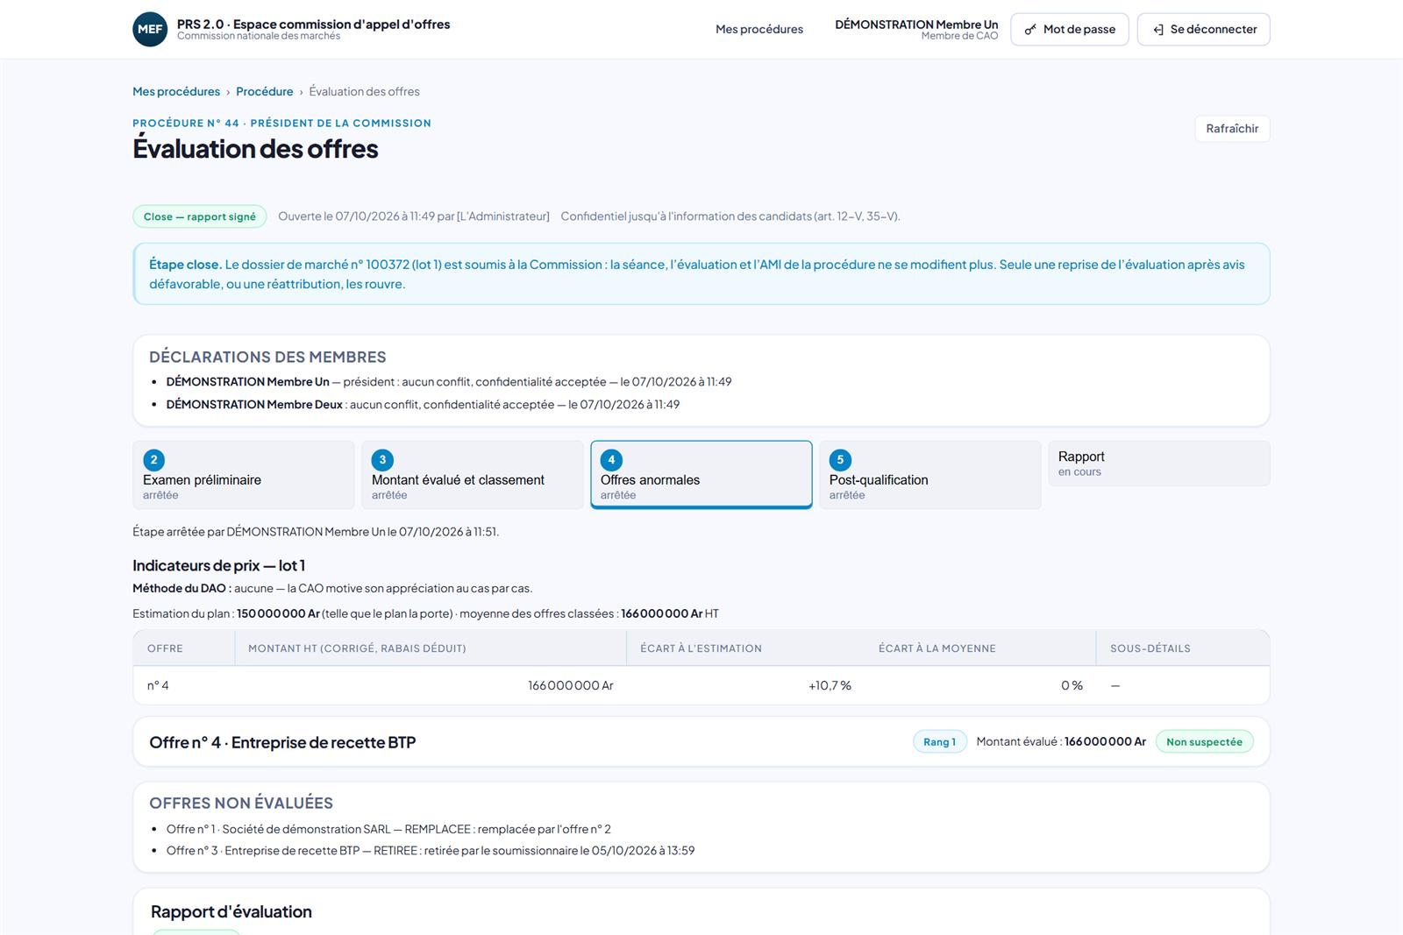
OFFRES ANORMALES · COMMISSION
Les indicateurs de prix
QUI
Les membres de la commission.
CE QUI SE PASSE
Pour chaque offre classée : l’écart à l’estimation du plan et à la moyenne des offres ; ici +10,7 % sur une estimation de 150 000 000 Ar.
Sans méthode fixée par le DAO, la commission motive son appréciation au cas par cas : ce sont des indicateurs, jamais une décision.
L’offre est jugée « non suspectée ».
RÈGLES APPLIQUÉES (annexe A)
RG-EVA-20 · RG-EVA-21
PRS 2.0 · Étape 08 · Évaluer les offres · 18
Notes:
Capture neuve du 14/10/2026 : 08-eval-44-anormales.
Écran : /cao/procedures/44/evaluation — compte : membre de la commission « démonstration ».
Noms, matricules, initiales, photos et adresses réelles masqués dans la page avant la capture.
Règles appliquées (annexe A) : RG-EVA-20, RG-EVA-21.

Slide 19
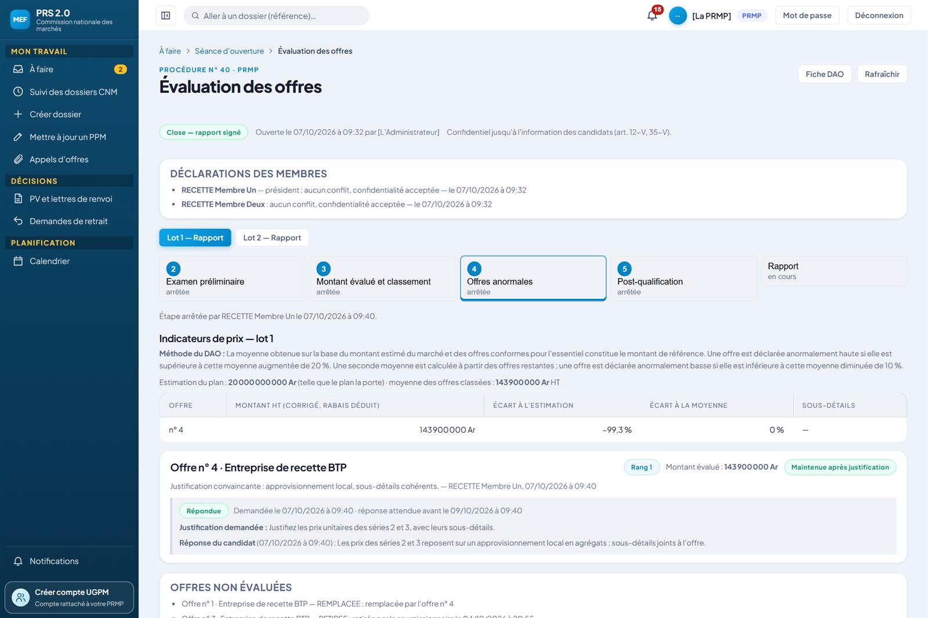
OFFRES ANORMALES · PRMP ET COMMISSION
Une offre maintenue après justification
QUI
La PRMP demande ; le candidat répond ; la commission décide.
CE QUI SE PASSE
La méthode du DAO est rappelée en clair : moyenne de référence, seuils de 20 % au-dessus et de 10 % au-dessous.
La justification demandée, son échéance, la réponse du candidat : la commission maintient l’offre, motif à l’appui.
Faute de réponse à l’échéance, l’offre porterait la mention « Défaut de réponse » : le silence vaut refus de justifier (art. 48).
RÈGLES APPLIQUÉES (annexe A)
RG-EVA-21 · RG-EVA-22 · RG-EVA-36
PRS 2.0 · Étape 08 · Évaluer les offres · 19
Notes:
Capture neuve du 14/10/2026 : 08-eval-40-anormales.
Écran : /procedure/40/evaluation — compte : PRMP.
Noms, matricules, initiales, photos et adresses réelles masqués dans la page avant la capture.
Règles appliquées (annexe A) : RG-EVA-21, RG-EVA-22, RG-EVA-36.

Slide 20
ÉVALUER LES OFFRES
La post-qualification et la proposition
La commission vérifie que le mieux classé a les capacités exigées par le DAO, et lui seul tant qu’il n’échoue pas. Le lot reçoit alors sa proposition d’attribution.
PRS 2.0 · Étape 08 · Évaluer les offres · 20

Slide 21
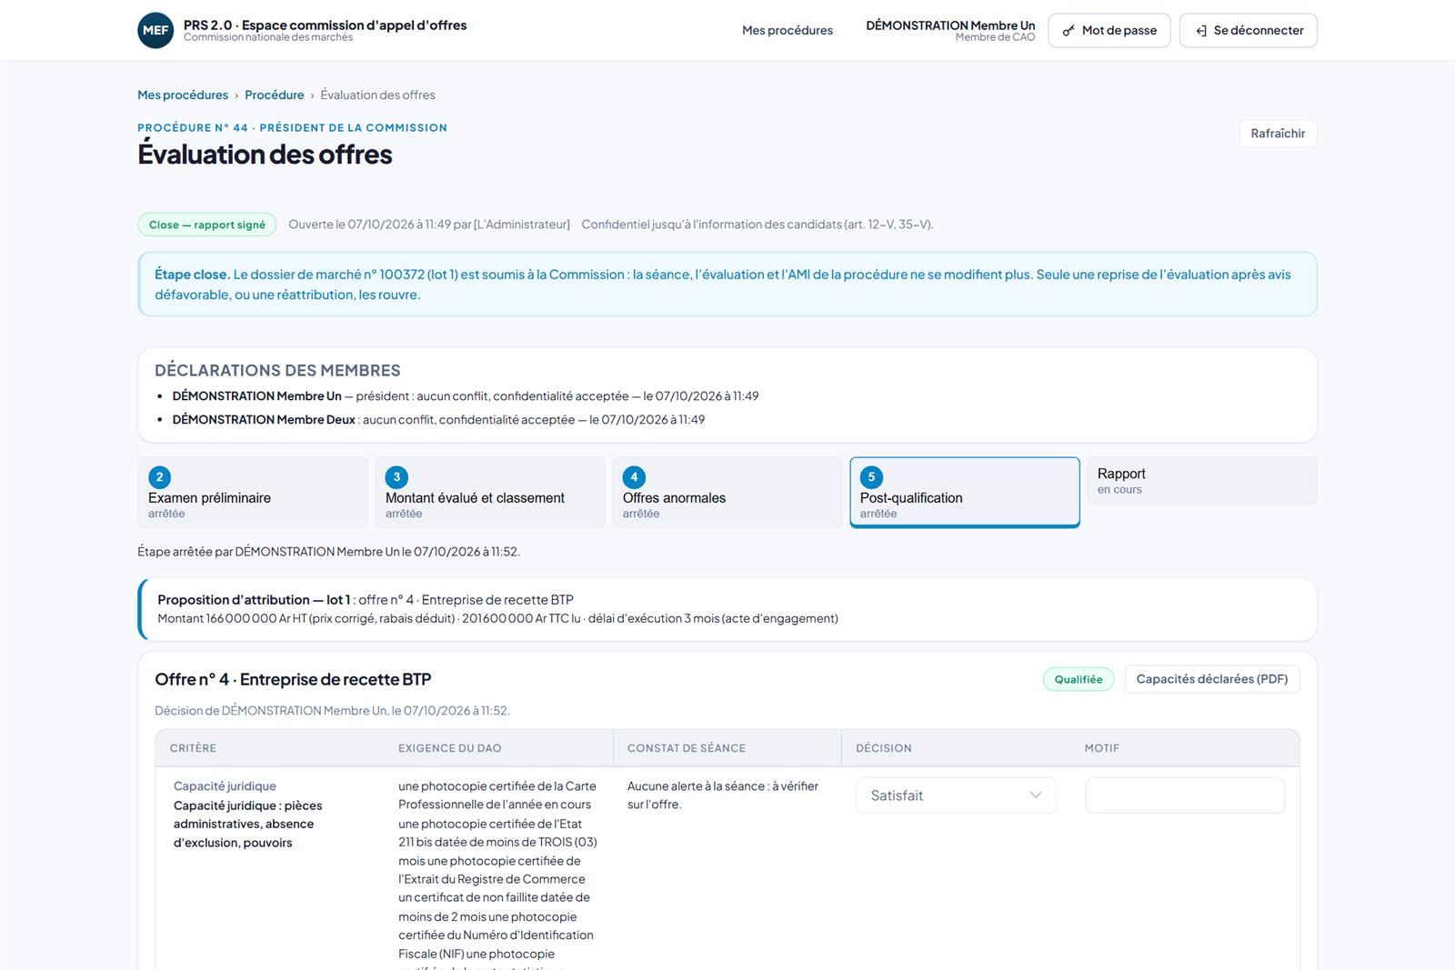
POST-QUALIFICATION · COMMISSION
La post-qualification et la proposition
QUI
Les membres de la commission ; le président arrête l’étape.
CE QUI SE PASSE
La proposition d’attribution du lot : offre n° 4, 166 000 000 Ar HT (prix corrigé, rabais déduit), délai de 3 mois tiré de l’acte d’engagement.
Critère par critère : l’exigence du DAO, le constat de séance, la décision et son motif ; les capacités déclarées se lisent en PDF.
Une offre non qualifiée est écartée avec motif et clause : le tour passe à la suivante.
RÈGLES APPLIQUÉES (annexe A)
RG-EVA-23 · RG-EVA-24 · RG-EVA-25 · RG-EVA-26
PRS 2.0 · Étape 08 · Évaluer les offres · 21
Notes:
Capture neuve du 14/10/2026 : 08-eval-44-postqualif.
Écran : /cao/procedures/44/evaluation — compte : membre de la commission « démonstration ».
Noms, matricules, initiales, photos et adresses réelles masqués dans la page avant la capture.
Règles appliquées (annexe A) : RG-EVA-23, RG-EVA-24, RG-EVA-25, RG-EVA-26.

Slide 22
ÉVALUER LES OFFRES
Le rapport d’évaluation
Le rapport suit le plan du guide. Il se produit quand tout est arrêté et ne vaut qu’au quorum : sa signature par les membres tient lieu de PV de validation.
PRS 2.0 · Étape 08 · Évaluer les offres · 22

Slide 23
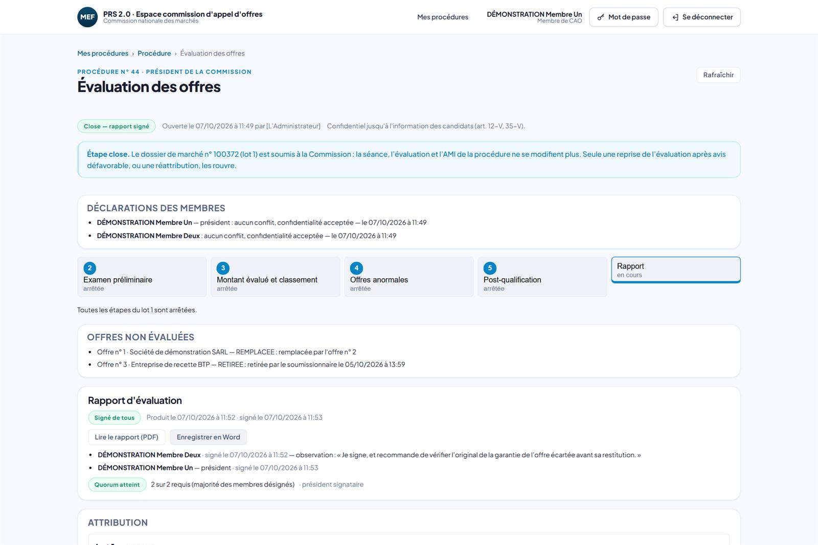
RAPPORT · COMMISSION
Le rapport signé, au quorum
QUI
Les membres signent ; le président est toujours requis.
CE QUI SE PASSE
« Signé de tous » : produit et signé le même jour, lisible en PDF et en Word.
Chaque signature est datée ; un membre y porte une observation qui va au rapport.
« Quorum atteint : 2 sur 2 requis (majorité des membres désignés), président signataire ».
RÈGLES APPLIQUÉES (annexe A)
RG-EVA-27 · RG-EVA-29 · RG-EVA-30 · RG-EVA-38
PRS 2.0 · Étape 08 · Évaluer les offres · 23
Notes:
Capture neuve du 14/10/2026 : 08-eval-44-rapport.
Écran : /cao/procedures/44/evaluation — compte : membre de la commission « démonstration ».
Noms, matricules, initiales, photos et adresses réelles masqués dans la page avant la capture.
Règles appliquées (annexe A) : RG-EVA-27, RG-EVA-29, RG-EVA-30, RG-EVA-38.

Slide 24
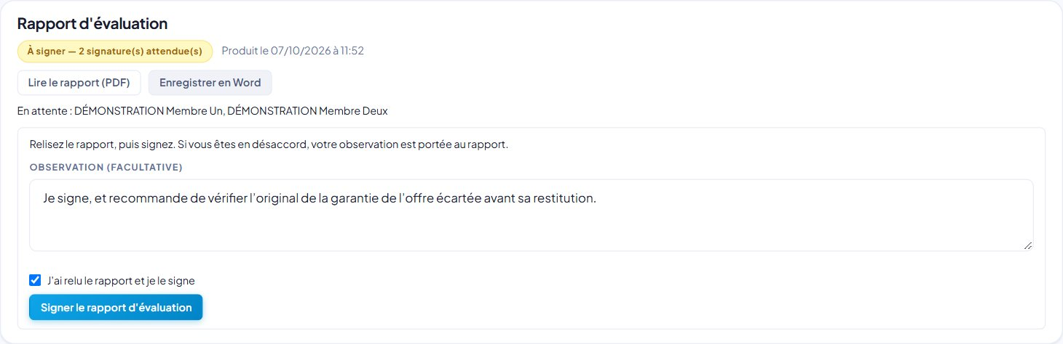
RAPPORT · MEMBRE DE LA COMMISSION
Signer, avec une observation
QUI
Chaque membre qui n’a pas déclaré de conflit.
CE QUI SE PASSE
Le membre relit le rapport, puis signe : signature électronique simple, horodatée.
En désaccord, il porte son observation au rapport ; un empêchement est constaté par le président, avec un motif.
RÈGLES APPLIQUÉES (annexe A)
RG-EVA-29
PRS 2.0 · Étape 08 · Évaluer les offres · 24
Notes:
Capture reprise de la présentation du 08/10 : deck-eval__c16-signature-membre.jpg (« Signer, avec une observation »).
Raison : l’état montré ne se reproduit plus sur la base du 14/10 ; l’écran n’a pas changé sur ce qu’il montre.
Règles appliquées (annexe A) : RG-EVA-29.

Slide 25
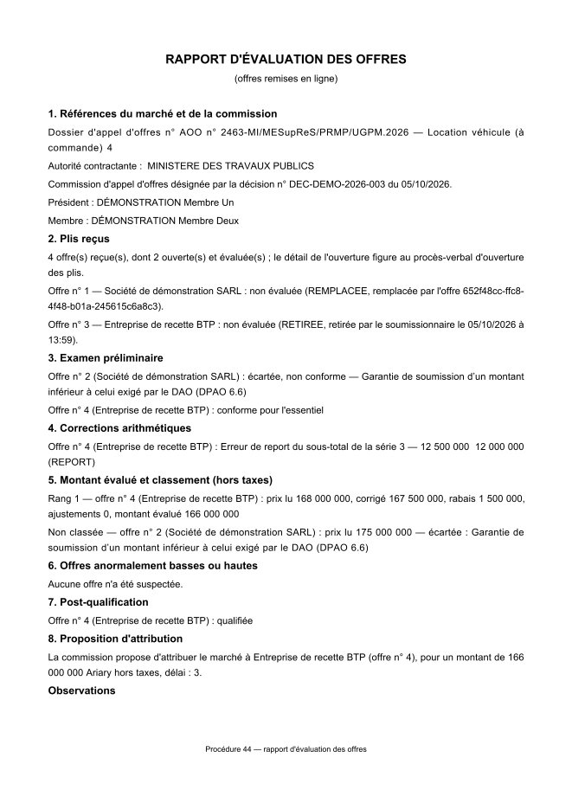
RAPPORT · DOCUMENT
Le rapport, sur le plan du guide
QUI
Produit par l’application ; non public.
CE QUI SE PASSE
Références et commission, plis reçus, puis lot par lot : examen préliminaire, corrections, montant évalué et classement, offres anormales, post-qualification, proposition d’attribution.
Puis les signatures et les annexes : déclarations des membres, échanges avec les candidats.
RÈGLES APPLIQUÉES (annexe A)
RG-EVA-28
PRS 2.0 · Étape 08 · Évaluer les offres · 25
Notes:
Capture reprise de la présentation du 08/10 : rapport__page-001.jpg (« Le rapport, sur le plan du guide »).
Raison : l’état montré ne se reproduit plus sur la base du 14/10 ; l’écran n’a pas changé sur ce qu’il montre.
Règles appliquées (annexe A) : RG-EVA-28.

Slide 26

ÉTAPE CLOSE · PRMP
L’étape close
QUI
Tous les profils qui lisent l’évaluation.
CE QUI SE PASSE
« Étape close » : le dossier de marché n° 100372 (lot 1) est soumis à la Commission ; la séance, l’évaluation et l’AMI de la procédure ne se modifient plus.
Seule une reprise de l’évaluation après avis défavorable, ou une réattribution, les rouvre ; la PRMP ouvre le dossier de marché d’un clic.
Les lectures restent ouvertes : rapport, PV, PDF et Word.
RÈGLES APPLIQUÉES (annexe A)
RG-EVA-37
PRS 2.0 · Étape 08 · Évaluer les offres · 26
Notes:
Capture neuve du 14/10/2026 : 09-attr-44.
Écran : /procedure/44/evaluation — compte : PRMP.
Noms, matricules, initiales, photos et adresses réelles masqués dans la page avant la capture.
Règles appliquées (annexe A) : RG-EVA-37.

Slide 27
ÉVALUER LES OFFRES
Les prestations intellectuelles
Pour une consultation de prestations intellectuelles, la commission note d’abord les propositions techniques ; seules les enveloppes financières des propositions retenues s’ouvrent ensuite, puis la PRMP négocie avec le premier classé.
PRS 2.0 · Étape 08 · Évaluer les offres · 27

Slide 28
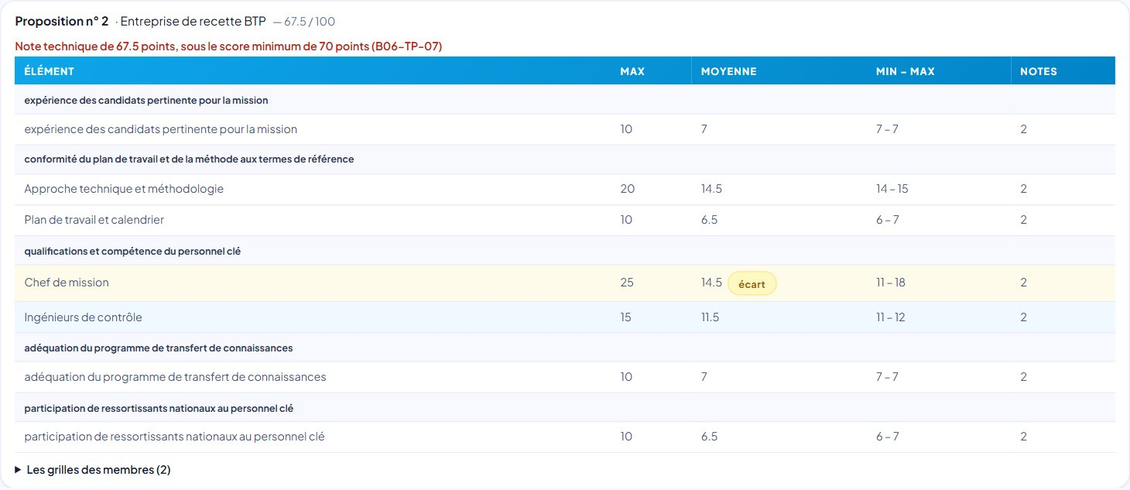
PRESTATIONS INTELLECTUELLES · MEMBRE
La grille technique d’un membre
QUI
Chaque membre sans conflit.
CE QUI SE PASSE
Chaque membre note chaque élément de la grille de la fiche et motive ; la moyenne, le minimum et le maximum s’affichent.
Une ligne est signalée quand la note la plus haute et la plus basse s’écartent de plus de 20 % du maximum.
RÈGLES APPLIQUÉES (annexe A)
RG-EVA-31
PRS 2.0 · Étape 08 · Évaluer les offres · 28
Notes:
Capture reprise de la présentation du 08/10 : pi-recette__t01-grille-membre-ecart.jpg (« L’évaluation technique : la grille d’un membre »).
Raison : l’état montré ne se reproduit plus sur la base du 14/10 ; l’écran n’a pas changé sur ce qu’il montre.
Règles appliquées (annexe A) : RG-EVA-31.

Slide 29
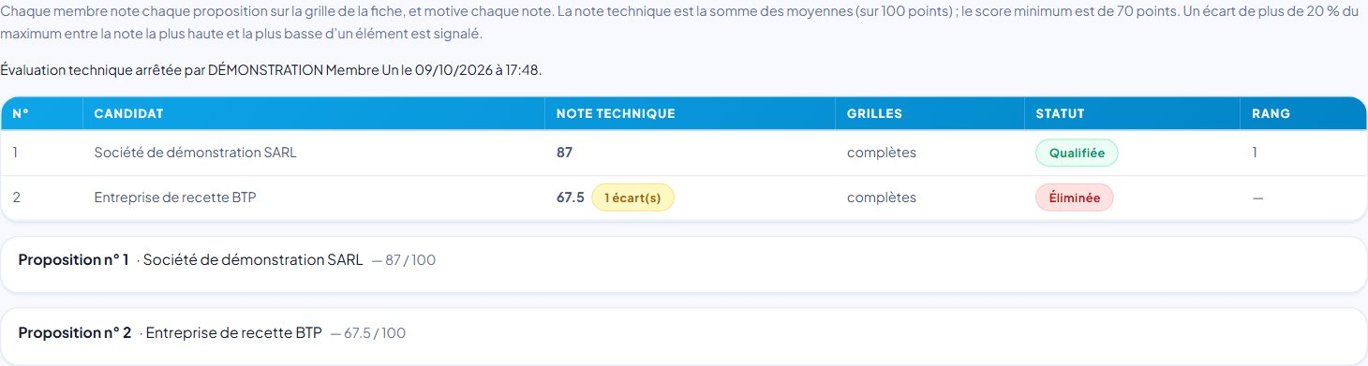
PRESTATIONS INTELLECTUELLES · COMMISSION
Le classement technique
QUI
La commission ; le président arrête.
CE QUI SE PASSE
La note technique, somme des moyennes ; les grilles reçues ou complètes ; le rang.
Sous le score minimum, la proposition est éliminée : ici 67,5 points pour un minimum de 70.
RÈGLES APPLIQUÉES (annexe A)
RG-EVA-31
PRS 2.0 · Étape 08 · Évaluer les offres · 29
Notes:
Capture reprise de la présentation du 08/10 : pi-recette__t02-classement-technique.jpg (« Le classement technique »).
Raison : l’état montré ne se reproduit plus sur la base du 14/10 ; l’écran n’a pas changé sur ce qu’il montre.
Règles appliquées (annexe A) : RG-EVA-31.

Slide 30
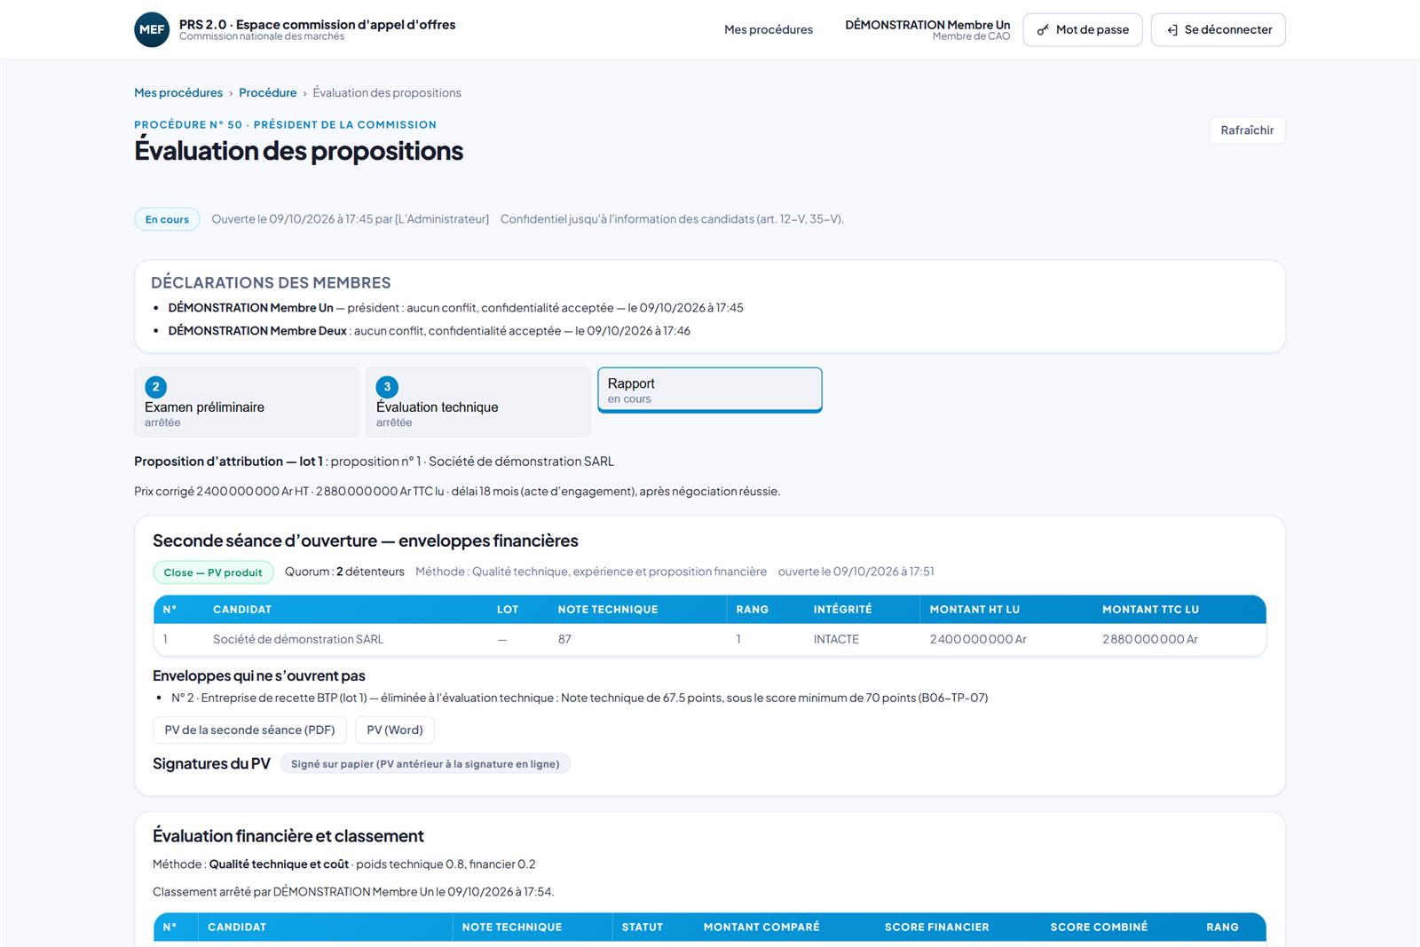
PRESTATIONS INTELLECTUELLES · COMMISSION
La seconde séance et le classement financier
QUI
La commission.
CE QUI SE PASSE
La seconde séance n’ouvre que l’enveloppe financière de la proposition retenue ; l’enveloppe éliminée à l’évaluation technique ne s’ouvre pas, et la raison est écrite.
Méthode qualité-coût, poids technique 0,8 et financier 0,2 : le classement est arrêté par le président.
RÈGLES APPLIQUÉES (annexe A)
RG-EVA-32
PRS 2.0 · Étape 08 · Évaluer les offres · 30
Notes:
Capture neuve du 14/10/2026 : 08-eval-50-cao.
Écran : /cao/procedures/50/evaluation — compte : membre de la commission « démonstration ».
Noms, matricules, initiales, photos et adresses réelles masqués dans la page avant la capture.
Règles appliquées (annexe A) : RG-EVA-32.

Slide 31
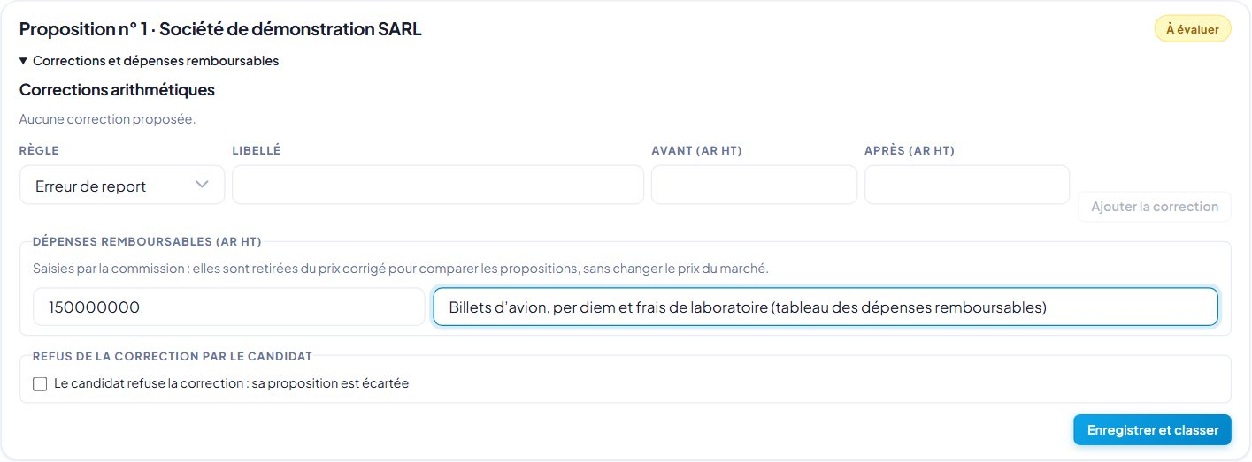
PRESTATIONS INTELLECTUELLES · MEMBRE
La saisie d’une enveloppe financière
QUI
Les membres de la commission.
CE QUI SE PASSE
Corrections arithmétiques et dépenses remboursables, saisies par la commission : le montant comparé en découle.
Ces dépenses servent à comparer les propositions ; elles ne changent pas le prix du marché.
RÈGLES APPLIQUÉES (annexe A)
RG-EVA-32 · RG-EVA-35
PRS 2.0 · Étape 08 · Évaluer les offres · 31
Notes:
Capture reprise de la présentation du 08/10 : pi-recette__g01-saisie-financiere.jpg (« La saisie d’une enveloppe financière »).
Raison : l’état montré ne se reproduit plus sur la base du 14/10 ; l’écran n’a pas changé sur ce qu’il montre.
Règles appliquées (annexe A) : RG-EVA-32, RG-EVA-35.

Slide 32
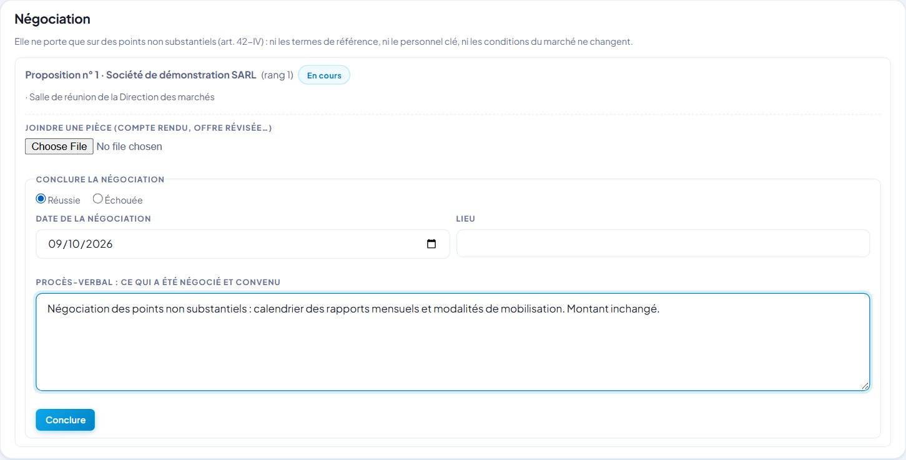
PRESTATIONS INTELLECTUELLES · PRMP
La négociation à conclure
QUI
La PRMP ou son UGPM.
CE QUI SE PASSE
La négociation se tient avec le premier classé, sur des points non substantiels (art. 42-IV).
La PRMP conclut : réussie, ou échouée et motivée ; le procès-verbal dit ce qui a été négocié et convenu.
RÈGLES APPLIQUÉES (annexe A)
RG-EVA-33
PRS 2.0 · Étape 08 · Évaluer les offres · 32
Notes:
Capture reprise de la présentation du 08/10 : pi-recette__n02-negociation-a-conclure.jpg (« La négociation à conclure »).
Raison : l’état montré ne se reproduit plus sur la base du 14/10 ; l’écran n’a pas changé sur ce qu’il montre.
Règles appliquées (annexe A) : RG-EVA-33.

Slide 33
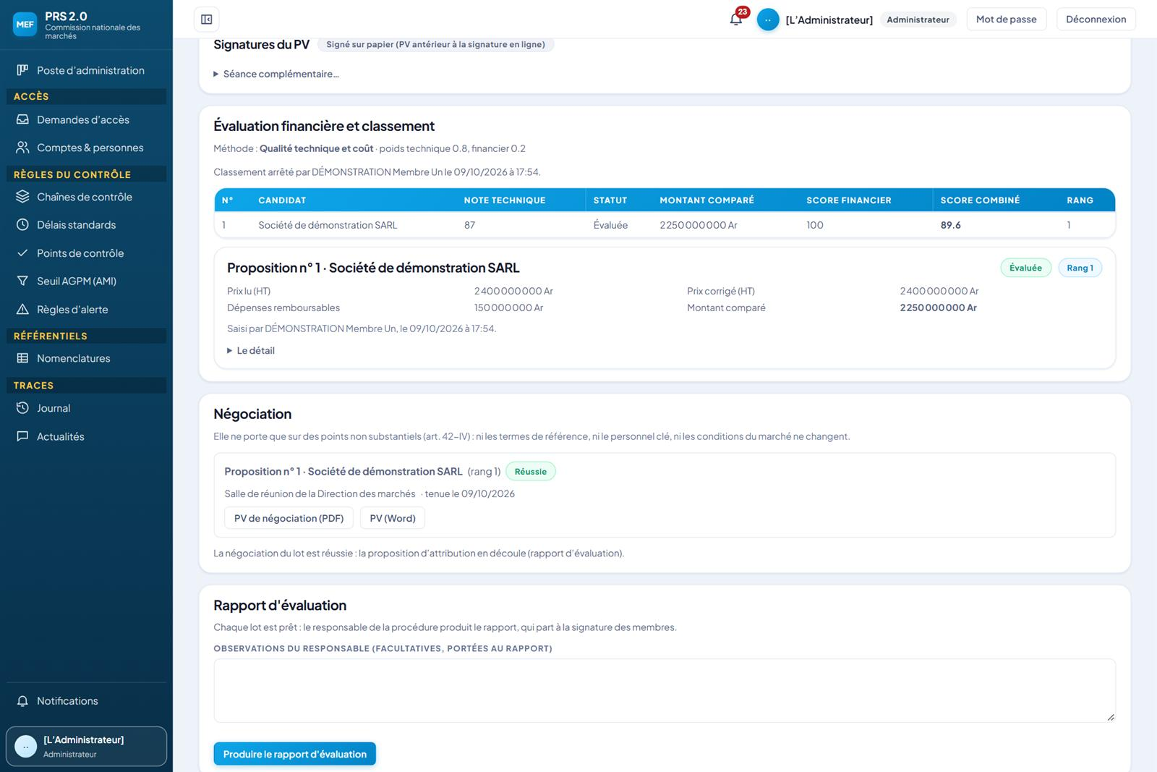
PRESTATIONS INTELLECTUELLES · RESPONSABLE
La négociation réussie, le rapport à produire
QUI
Le responsable de la procédure.
CE QUI SE PASSE
Prix lu et corrigé 2 400 000 000 Ar HT, dépenses remboursables 150 000 000 Ar : montant comparé 2 250 000 000 Ar, score combiné 89,6, rang 1.
La négociation est réussie ; son PV se lit en PDF et en Word, et la proposition d’attribution en découle.
Chaque lot étant prêt, le responsable produit le rapport, avec ses observations facultatives.
RÈGLES APPLIQUÉES (annexe A)
RG-EVA-33 · RG-EVA-34
PRS 2.0 · Étape 08 · Évaluer les offres · 33
Notes:
Capture neuve du 14/10/2026 : 08-eval-50-rapport.
Écran : /procedure/50/evaluation — compte : Administrateur.
Noms, matricules, initiales, photos et adresses réelles masqués dans la page avant la capture.
Règles appliquées (annexe A) : RG-EVA-33, RG-EVA-34.

Slide 34
ÉVALUER LES OFFRES · EN RÉSUMÉ
Ce que l’application garantit
Une décision motivée, signée, conservée
Pas de conflit d’intérêts caché
Un montant calculé, jamais saisi
Chaque décision de la commission porte son auteur, son heure et son motif ; une décision corrigée laisse la précédente au registre, et le journal de l’évaluation garde tout.
Aucun membre ne décide avant d’avoir déclaré n’avoir aucun conflit et accepté la confidentialité ; celui qui déclare un conflit ne décide rien.
Le montant évalué résulte du calcul de l’application, hors taxes ; une correction hors de ce calcul exige un motif et est signalée au contrôle de la Commission (art. 46-47).
Pas de rejet sans justification demandée
Un rapport au quorum
Une évaluation figée sous contrôle
Le rapport ne se produit et ne se clôt qu’au quorum fixé, président toujours requis ; le quorum constaté est imprimé au rapport, qui vaut PV de validation.
Une offre anormale n’est rejetée qu’après une demande écrite de la PRMP, et la réponse du candidat ou l’échéance ; le silence est écrit comme un refus de justifier (art. 48).
Dès que le dossier de marché est soumis, la séance, l’évaluation et l’AMI ne se modifient plus ; seule une reprise ou une réattribution motivée et tracée les rouvre.
PRS 2.0 · Étape 08 · Évaluer les offres · 34

Slide 35
ÉVALUER LES OFFRES · RECETTE
Les points d’attention de l’étape
Relevés pendant la refonte de la présentation (14/10) : « Confirmée » = constatée sur l’écran capturé ; « Expliquée » = effet des données de recette ; « À examiner » = cause à établir.
Écran | Constat | Statut | Piste
08-09 · Attribution | Codes bruts affichés : « INFORME », « EN_VERIFICATION », « REMPLACEE », « RETIREE ». | Confirmée | Front
08 · Évaluation (40, 44) | L’onglet du lot dit « Rapport — en cours » alors que le rapport est « Signé de tous ». | Confirmée | Front
PRS 2.0 · Étape 08 · Évaluer les offres · 35

Slide 36
A
Annexe A — Les règles de gestion
Partie par partie, les règles que l’application applique : chacune cite sa source (règles de gestion du serveur, contrats, manuel de contrôle révisé) et les écrans où elle s’applique.
PRS 2.0 · Étape 08 · Évaluer les offres · 36

Slide 37
ANNEXE A
Les règles de gestion, en un tableau
38 règles, groupées par partie et par thème. Chaque écran de la présentation cite celles qu’il applique.
Partie | Règles | Thèmes
08 · Évaluer les offres | 38 | Ouvrir l’évaluation · Arrêter et tracer · L’examen préliminaire · Montant évalué et classement · Les offres anormales · La post-qualification · Le rapport d’évaluation · Les prestations intellectuelles
PRS 2.0 · Étape 08 · Évaluer les offres · 37

Slide 38
ANNEXE A · 08 ÉVALUER LES OFFRES
Ouvrir l’évaluation
N° | Règle | Ce qui s’applique
RG-EVA-01 | Les offres en ligne, lot par lot | La commission évalue les offres dans l’application, lot par lot, en suivant le guide d’évaluation. Les offres papier n’y entrent pas ; les offres écartées au dépôt, retirées ou remplacées ne sont pas évaluées, et l’écran les nomme avec leur raison.
RG-EVA-02 | Ouverte après le PV signé | Le responsable de la procédure ouvre l’évaluation une fois le PV d’ouverture signé. Les membres de la commission et la PRMP en sont avertis.
RG-EVA-03 | La déclaration préalable de chaque membre | Chaque membre, président compris, signe d’abord une déclaration d’absence de conflit d’intérêts (art. 21-d) et de confidentialité (art. 12-V), qui ne se reprend pas. Un membre qui déclare un conflit lit tout mais ne décide rien.
RG-EVA-04 | Les membres décident, le président arrête | Tout membre déclaré sans conflit enregistre les décisions, visibles des autres ; le président arrête l’étape d’un lot, ce qui fige ses décisions. La PRMP demande les précisions et les justifications ; la PRMP et l’UGPM lisent.
Source : regles-gestion.md § L’évaluation des offres : l’examen préliminaire (demande front du 2026-10-07, arbitrages du pilote du 07/10) · regles-gestion.md § L’évaluation des offres : l’examen préliminaire (2026-10-07)
PRS 2.0 · Étape 08 · Évaluer les offres · 38

Slide 39
ANNEXE A · 08 ÉVALUER LES OFFRES
Arrêter et tracer
N° | Règle | Ce qui s’applique
RG-EVA-05 | Une décision pour chaque offre | Une étape ne s’arrête que lorsque chaque offre du lot a sa décision, et après l’arrêt de l’étape précédente.
RG-EVA-06 | Rouvrir une étape, avec un motif | Le président peut rouvrir une étape avec un motif : elle et les suivantes du lot se rouvrent, et l’arrêt rouvert reste au registre. Ce n’est plus possible une fois le dossier de marché soumis (RG-EVA-37).
RG-EVA-07 | Rien ne s’efface | Une décision corrigée laisse la précédente au registre, et le journal dit qui a décidé quoi, quand, et pourquoi.
RG-EVA-37 | Les étapes closes ne se modifient plus | Dès qu’un dossier de marché de la procédure est soumis à la Commission, la séance d’ouverture, la seconde séance, l’évaluation et l’AMI de la procédure ne se modifient plus : la Commission examine ce qui lui a été soumis. Seules la reprise de l’évaluation après un avis défavorable et la réattribution après un retrait, motivées et tracées, les rouvrent. Les lectures restent ouvertes.
Source : regles-gestion.md § L’évaluation des offres, lot 1, tranche 1a : examen préliminaire et précisions · regles-gestion.md § L’évaluation des offres, lot 1, tranche 1a ; § l’immutabilité des étapes closes (manuel révisé, lot 2, tranche R9c) · regles-gestion.md § L’évaluation des offres : l’examen préliminaire (2026-10-07) · regles-gestion.md § l’immutabilité des étapes closes (manuel révisé, lot 2, tranche R9c, 2026-10-14) ; demande-backend-2026-10-10-manuel-revise-lot2.md, B4 n° 15, encadré ✅ Front
PRS 2.0 · Étape 08 · Évaluer les offres · 39

Slide 40
ANNEXE A · 08 ÉVALUER LES OFFRES
L’examen préliminaire (1/2)
N° | Règle | Ce qui s’applique
RG-EVA-08 | Une grille de neuf vérifications | Pour chaque offre, l’application pré-remplit une grille de neuf vérifications : acte d’engagement et prix, garantie, offre unique par candidat et par lot, exclusion, pouvoirs, pièces, conformité technique, intégrité, frais de dossier.
RG-EVA-09 | Les alertes sont des constats | Les alertes de la séance sont des constats, jamais des décisions. La commission confirme ou corrige chaque vérification, puis décide ; elle peut retenir une offre malgré une vérification non satisfaite.
RG-EVA-10 | Aucune offre écartée d’office | Une offre altérée ou illisible, ou sans frais de dossier réglés, n’est jamais écartée d’office : la vérification est proposée « non satisfaite », la commission tranche.
RG-EVA-11 | Écarter : motif, clause, qualification | Écarter une offre exige un motif, la clause du DAO visée et une qualification : irrecevable, non conforme, inappropriée ou inacceptable.
RG-EVA-12 | Demander une précision au candidat | La PRMP pose une question au candidat d’une offre (art. 35-VI), avec un délai, celui de la fiche par défaut. Le candidat répond une fois, dans le délai, par un texte et, s’il le veut, un fichier.
Source : regles-gestion.md § L’évaluation des offres : l’examen préliminaire (2026-10-07)
PRS 2.0 · Étape 08 · Évaluer les offres · 40

Slide 41
ANNEXE A · 08 ÉVALUER LES OFFRES
L’examen préliminaire (2/2)
N° | Règle | Ce qui s’applique
RG-EVA-13 | Une précision ne change pas l’offre | Une précision ne peut changer ni le prix ni la substance de l’offre. L’application ne le contrôle pas : la demande et la réponse vont au rapport.
Source : regles-gestion.md § L’évaluation des offres : l’examen préliminaire (2026-10-07)
PRS 2.0 · Étape 08 · Évaluer les offres · 41

Slide 42
ANNEXE A · 08 ÉVALUER LES OFFRES
Montant évalué et classement (1/2)
N° | Règle | Ce qui s’applique
RG-EVA-14 | Des corrections proposées, retenues ou non | L’application propose les corrections arithmétiques tirées du bordereau scellé : le prix en lettres prévaut sur les chiffres, le prix unitaire sur le total. La commission les retient ou non ; une correction de ces deux natures ne peut que reprendre celle que l’application a calculée. Toute autre correction suit RG-EVA-35.
RG-EVA-15 | Le refus d’une correction constaté | Un candidat qui refuse une correction voit son offre écartée si les instructions aux candidats le prévoient : la commission le constate, avec la clause.
RG-EVA-16 | Un montant évalué hors taxes, calculé | Les montants se comparent hors taxes : prix lu, corrigé, diminué du rabais, plus la marge de préférence appliquée aux offres qui n’y ont pas droit, plus les critères monétisés du DAO. L’application fait le calcul ; le montant évalué n’est jamais saisi à la main (art. 46-47).
RG-EVA-17 | La préférence, si le DAO la prévoit | La marge de préférence et les critères additionnels ne s’appliquent que si le DAO les prévoit. La commission marque, avec un motif, les offres éligibles ; la préférence sert à comparer, jamais au prix du marché.
RG-EVA-18 | Le rabais proposé sur le prix corrigé | Le rabais sans condition est proposé sur le prix corrigé ; la commission ne s’en écarte qu’avec un motif. Un rabais lié à plusieurs lots n’est pas appliqué lot par lot : il est seulement rapporté.
Source : regles-gestion.md § L’évaluation des offres (2026-10-07) ; § trois autres bloquants (manuel révisé, lot 2, tranche R9b, 2026-10-14) · regles-gestion.md § L’évaluation des offres : l’examen préliminaire (2026-10-07) · regles-gestion.md § L’évaluation des offres (2026-10-07) ; § trois autres bloquants (tranche R9b, 2026-10-14)
PRS 2.0 · Étape 08 · Évaluer les offres · 42

Slide 43
ANNEXE A · 08 ÉVALUER LES OFFRES
Montant évalué et classement (2/2)
N° | Règle | Ce qui s’applique
RG-EVA-19 | Le classement, et l’égalité départagée | Le classement suit le montant évalué croissant. Deux offres premières à égalité sont départagées par la commission, avec un motif, avant que l’étape puisse être arrêtée.
RG-EVA-35 | Une correction hors calcul, motivée et signalée | Une correction que l’application ne calcule pas (erreur de report, autre) reste possible, mais avec un motif ; elle se lit « Hors calcul ». Elle est signalée au contrôle du dossier de marché, où le Membre de la Commission la lit avant de rendre un avis favorable. La même règle vaut pour l’enveloppe financière des prestations intellectuelles.
Source : regles-gestion.md § L’évaluation des offres : l’examen préliminaire (2026-10-07) · regles-gestion.md § trois autres bloquants (manuel révisé, lot 2, tranche R9b, 2026-10-14) ; demande-backend-2026-10-10-manuel-revise-lot2.md, B4 n° 9, encadré ✅ Front
PRS 2.0 · Étape 08 · Évaluer les offres · 43

Slide 44
ANNEXE A · 08 ÉVALUER LES OFFRES
Les offres anormales
N° | Règle | Ce qui s’applique
RG-EVA-20 | Des indicateurs, pas une décision | Pour chaque offre classée, l’application donne son écart à l’estimation du plan et à la moyenne des offres, et rappelle la méthode du DAO s’il en porte une : ce sont des indicateurs.
RG-EVA-21 | Chaque offre classée examinée | La commission examine chaque offre classée : non suspectée, ou suspectée avec un motif. L’étape ne s’arrête pas tant qu’une offre suspectée reste en suspens.
RG-EVA-22 | Pas de rejet sans justification | Aucune offre n’est rejetée sans une demande écrite de justification de la PRMP, et sans la réponse du candidat ou l’expiration de son délai (art. 48). La commission maintient ou rejette, avec un motif ; l’offre rejetée sort du classement.
RG-EVA-36 | Le défaut de réponse vaut refus de justifier | Quand l’échéance de la demande de justification passe sans réponse du candidat, la commission peut rejeter : le défaut de réponse vaut refus de justifier (art. 48). Il est écrit dans la décision et au journal, et l’offre porte la mention « Défaut de réponse ».
Source : regles-gestion.md § L’évaluation des offres : l’examen préliminaire (2026-10-07) · regles-gestion.md § L’évaluation des offres, tranche 1c : offres anormales et post-qualification · regles-gestion.md § L’évaluation des offres (2026-10-07) ; § trois autres bloquants (tranche R9b, 2026-10-14) · regles-gestion.md § trois autres bloquants (tranche R9b, 2026-10-14) ; demande-backend-2026-10-10-manuel-revise-lot2.md, B4 n° 10, encadré ✅ Front
PRS 2.0 · Étape 08 · Évaluer les offres · 44

Slide 45
ANNEXE A · 08 ÉVALUER LES OFFRES
La post-qualification
N° | Règle | Ce qui s’applique
RG-EVA-23 | Le premier classé, puis le suivant | La post-qualification porte sur le premier classé, puis, s’il échoue, sur le suivant, jusqu’à une offre qualifiée ou la fin du classement.
RG-EVA-24 | Les critères du DAO, et eux seuls | Les critères sont ceux du DAO, et eux seuls : capacité juridique, capacité financière, capacité technique et expérience, matériel et personnel exigés. Chacun est jugé satisfait ou non ; un échec se motive.
RG-EVA-25 | Une offre non qualifiée est écartée | Une offre non qualifiée est écartée avec un motif et la clause du DAO ; le tour passe à la suivante du classement.
RG-EVA-26 | La proposition d’attribution | L’étape arrêtée, le lot porte sa proposition d’attribution (offre, montant hors taxes, délai), ou l’infructuosité si aucune offre n’est qualifiée. L’attribution elle-même revient à la PRMP.
Source : regles-gestion.md § L’évaluation des offres : l’examen préliminaire (2026-10-07)
PRS 2.0 · Étape 08 · Évaluer les offres · 45

Slide 46
ANNEXE A · 08 ÉVALUER LES OFFRES
Le rapport d’évaluation
N° | Règle | Ce qui s’applique
RG-EVA-27 | Produit quand tout est arrêté | Le responsable produit le rapport quand toutes les étapes de tous les lots sont arrêtées, et seulement si le quorum des signataires appelés peut être atteint ; dès lors, plus aucune décision ne change.
RG-EVA-28 | Le plan du guide | Le rapport suit le plan du guide : références, plis reçus, chaque étape lot par lot, proposition d’attribution, signatures. En annexe, les déclarations des membres et les échanges avec les candidats.
RG-EVA-29 | Signé, avec une observation possible | Chaque membre signe, hors ceux qui ont déclaré un conflit d’intérêts ; un membre en désaccord joint une observation. L’empêchement d’un membre est constaté par le président, avec un motif — jamais s’il rendait le quorum inatteignable.
RG-EVA-30 | Clos à la dernière signature | À la dernière signature, l’évaluation est close et la PRMP est avertie. Le rapport n’est pas public.
RG-EVA-38 | Le quorum, et le rapport qui vaut PV | La commission ne délibère qu’au quorum réglé par l’Administrateur (par défaut, plus de la moitié des membres désignés), le président ou son représentant étant toujours requis en plus. Le quorum bloque la production du rapport ; il est imprimé au rapport. Le rapport signé vaut PV de validation : date de la dernière signature, membres, empêchements, exclus pour conflit, observations.
Source : regles-gestion.md § L’évaluation des offres (2026-10-07) ; § le quorum de la commission (manuel révisé, lot 1, tranche R1) · regles-gestion.md § L’évaluation des offres : l’examen préliminaire (2026-10-07) · regles-gestion.md § L’évaluation des offres (2026-10-07) ; § le quorum de la commission (tranche R1) · regles-gestion.md § le quorum de la commission (manuel révisé, lot 1, tranche R1 ; arbitrages Q4 et Q5 du pilote)
PRS 2.0 · Étape 08 · Évaluer les offres · 46

Slide 47
ANNEXE A · 08 ÉVALUER LES OFFRES
Les prestations intellectuelles
N° | Règle | Ce qui s’applique
RG-EVA-31 | La notation technique | La grille vient de la fiche validée. Chaque membre sans conflit note chaque élément de 0 à son maximum, et motive. La moyenne de chaque élément fait la note ; un écart de plus de 20 % du maximum entre la note haute et la basse est signalé. Le président arrête sur des grilles complètes ; sous le score minimum, la proposition est éliminée et son enveloppe financière ne s’ouvre pas.
RG-EVA-32 | L’évaluation financière et le classement | Corrections arithmétiques et dépenses remboursables saisies par la commission : le montant comparé est le prix corrigé diminué des remboursables. En qualité-coût, le score financier et le score combiné suivent les poids de la fiche ; en budget prédéterminé, une proposition au-delà est hors budget ; en moindre coût, le montant comparé croissant. Une égalité se départage, motivée, avant l’arrêt.
RG-EVA-33 | La négociation | Conduite par la PRMP ou son UGPM avec le premier classé, sur des points non substantiels (art. 42-IV). Réussie, elle porte la proposition d’attribution ; échouée, elle se motive et le classé suivant vient. Une seule en cours, une seule réussie par lot ; son PV se produit en PDF et en Word.
RG-EVA-34 | La proposition et le rapport | Un lot est prêt quand sa négociation a réussi ou qu’il est infructueux (toutes écartées, aucune au score minimum, aucune financière recevable, négociations sans accord). Le rapport se produit quand chaque lot est prêt ; ensuite, plus aucune écriture de l’évaluation.
Source : Lot 3 PI : demande evaluation-pi du 07/10, tranches PI-a à PI-c · Lot 3 PI : demande evaluation-pi du 07/10, tranche PI-d2a · Lot 3 PI : demande evaluation-pi du 07/10, tranche PI-d2b
PRS 2.0 · Étape 08 · Évaluer les offres · 47

Slide 48
B
Annexe B — La référence des données
Partie par partie, les objets que l’application crée ou modifie, et toutes leurs informations : nom, type et valeurs, caractère obligatoire, description tirée du serveur.
PRS 2.0 · Étape 08 · Évaluer les offres · 48

Slide 49
ANNEXE B · 08 ÉVALUER LES OFFRES
Les données de l’étape (1/2)
Chaque objet que cette étape crée ou modifie, avec la table du serveur qui le conserve et le nombre de ses informations.
Objet | Table | Informations | Ce qu’il porte
L’évaluation | t_evaluation | 4 | L'évaluation d'une procédure, ouverte une fois le PV d'ouverture signé.
La déclaration préalable d’un membre | t_evaluation_declaration | 6 | La déclaration préalable d'un membre de la CAO : absence de conflit d'intérêts et confidentialité (art. 21-d, 12-V).
L’étape arrêtée d’un lot | t_evaluation_etape | 10 | L'arrêt d'une étape de l'évaluation d'un lot, par le président de la CAO. En vigueur tant que rouverteLe est nul ; rouvert, il reste au registre avec la date, l'auteur et le motif de sa réouverture.
La décision sur une offre | t_evaluation_decision | 13 | Une décision de la CAO sur une offre, à une étape : la décision (CONFORME / ECARTEE à l'examen préliminaire), la qualification, le motif, la clause du DAO, et le détail de l'étape en JSON (contenu : la grille des vérifications).
La demande de précision ou de justification | t_evaluation_demande | 14 | Une demande adressée par la PRMP au candidat d'une offre : une précision (art. 35-VI, examen préliminaire) ou une justification de prix (art. 48, tranche suivante), avec son délai, et la réponse du candidat (texte et fichier joint).
Le départage d’une égalité | t_evaluation_departage | 8 | Le départage, par la CAO, d'offres d'un lot classées à égalité de montant évalué : ordre (identifiants d'offres séparés par des virgules, du premier au dernier) et son motif.
Le rapport d’évaluation | t_evaluation_rapport | 6 | Le rapport d'évaluation d'une procédure, ses signataires appelés et ses deux formats.
La signature du rapport | t_evaluation_signature | 8 | La signature du rapport d'évaluation par un membre de la CAO (signature électronique simple, observation en cas de désaccord), ou son empêchement constaté par le président.
Le journal de l’évaluation | t_evaluation_journal | 6 | Le journal de l'évaluation : chaque décision et chaque réouverture, avec son auteur et son détail.
L’évaluation technique (lot 3) | t_evaluation_technique | 9 | L'étape technique d'un lot : son arrêt par le président, et sa réouverture motivée.
La note technique d’un membre (lot 3) | t_evaluation_note_technique | 8 | La note d'un membre de la commission sur un élément de la grille technique (un sous-critère de la fiche, B06-TP-032, ou un critère noté globalement, B06-TP-02) d'une proposition technique, motivée.
L’évaluation financière (lot 3) | t_evaluation_financiere | 14 | La saisie d'une proposition financière ouverte : prix lu hors taxes, corrections arithmétiques (JSON), prix corrigé, dépenses remboursables (arbitrage du pilote : saisies par la commission) ; ou le refus d'une correction par le candidat, qui l'écarte.
PRS 2.0 · Étape 08 · Évaluer les offres · 49

Slide 50
ANNEXE B · 08 ÉVALUER LES OFFRES
Les données de l’étape (2/2)
Chaque objet que cette étape crée ou modifie, avec la table du serveur qui le conserve et le nombre de ses informations.
Objet | Table | Informations | Ce qu’il porte
Le classement des propositions (lot 3) | t_evaluation_classement_pi | 13 | Le classement d'un lot : son départage motivé (DEPARTAGE : les propositions techniques dans l'ordre retenu, séparées par des virgules), son arrêt par le président, sa réouverture motivée.
La négociation (lot 3) | t_negociation | 17 | Une négociation avec un candidat classé : conduite par la PRMP (ou son UGPM), une seule en cours et une seule réussie par lot ; son procès-verbal (texte, date, lieu, pièce jointe, PDF et Word) ; l'échec, motivé, ouvre la voie au suivant (Q7, en attente du juriste).
Le sous-critère technique de la fiche (lot 3) | t_fiche_sous_critere | 6 | Un sous-critère technique d'une version de fiche de prestations intellectuelles : son critère (B06-TP-02 à B06-TP-06), son rang, son libellé, ses points.
PRS 2.0 · Étape 08 · Évaluer les offres · 50

Slide 51
ANNEXE B · 08 ÉVALUER LES OFFRES
Toutes les informations (1/7)
Colonne | Information | Type et valeurs | Oblig. | Description
L’évaluation · t_evaluation · 4 informations
ID_DMC | Identifiant DMC | Entier | Oui | Identifiant de l’enregistrement.
ETAT | État | Texte (20) : EN_COURS, RAPPORT_A_SIGNER, CLOSE | Oui
OUVERTE_LE | Ouverte le | Date et heure | Oui
OUVERTE_PAR | Ouverte par | Texte (100)
La déclaration préalable d’un membre · t_evaluation_declaration · 6 informations
ID | Identifiant | Entier | Oui | Identifiant de l’enregistrement.
ID_DMC | Identifiant DMC | Entier | Oui
IM | Matricule | Texte (20) | Oui
SIGNEE_LE | Signée le | Date et heure | Oui
CONFLIT | Conflit | Oui / non | Oui
PRECISION | Précision | Texte
L’étape arrêtée d’un lot · t_evaluation_etape · 10 informations
ID | Identifiant | Entier | Oui | Identifiant de l’enregistrement.
ID_DMC | Identifiant DMC | Entier | Oui
LOT | Lot | Entier | Oui
ETAPE | Étape | Texte (20) | Oui
ARRETEE_LE | Arrêtée le | Date et heure | Oui
ARRETEE_PAR | Arrêtée par | Texte (20) | Oui
OBSERVATION | Observation | Texte
ROUVERTE_LE | Rouverte le | Date et heure
ROUVERTE_PAR | Rouverte par | Texte (20)
MOTIF_REOUVERTURE | Motif reouverture | Texte
La décision sur une offre · t_evaluation_decision · 13 informations
ID | Identifiant | Entier | Oui | Identifiant de l’enregistrement.
PRS 2.0 · Étape 08 · Évaluer les offres · 51

Slide 52
ANNEXE B · 08 ÉVALUER LES OFFRES
Toutes les informations (2/7)
Colonne | Information | Type et valeurs | Oblig. | Description
ID_DMC | Identifiant DMC | Entier | Oui
ID_OFFRE | Identifiant offre | Texte (36) | Oui
LOT | Lot | Entier | Oui
ETAPE | Étape | Texte (20) | Oui
DECISION | Décision | Texte (20) : CONFORME, ECARTEE | Oui
QUALIFICATION | Qualification | Texte (20)
MOTIF | Motif | Texte
CLAUSE | Clause | Texte (300)
CONTENU | Contenu | Texte
PAR | Par | Texte (20) | Oui
LE | Le | Date et heure | Oui
REMPLACEE_LE | Remplacée le | Date et heure
La demande de précision ou de justification · t_evaluation_demande · 14 informations
ID | Identifiant | Entier | Oui | Identifiant de l’enregistrement.
ID_DMC | Identifiant DMC | Entier | Oui
ID_OFFRE | Identifiant offre | Texte (36) | Oui
TYPE | Type | Texte (15) : PRECISION, JUSTIFICATION | Oui
QUESTION | Question | Texte | Oui
DELAI_JOURS | Délai jours | Entier | Oui
ECHEANCE | Échéance | Date et heure | Oui
DEMANDEE_LE | Demandee le | Date et heure | Oui
DEMANDEE_PAR | Demandee par | Texte (100)
REPONSE | Réponse | Texte
REPONSE_NOM | Réponse nom | Texte (255)
REPONSE_FORMAT | Réponse format | Texte (50)
REPONSE_TAILLE | Réponse taille | Entier
PRS 2.0 · Étape 08 · Évaluer les offres · 52

Slide 53
ANNEXE B · 08 ÉVALUER LES OFFRES
Toutes les informations (3/7)
Colonne | Information | Type et valeurs | Oblig. | Description
REPONDUE_LE | Repondu le | Date et heure
Le départage d’une égalité · t_evaluation_departage · 8 informations
ID | Identifiant | Entier | Oui | Identifiant de l’enregistrement.
ID_DMC | Identifiant DMC | Entier | Oui
LOT | Lot | Entier | Oui
ORDRE | Ordre | Texte (400) | Oui
MOTIF | Motif | Texte | Oui
PAR | Par | Texte (20) | Oui
LE | Le | Date et heure | Oui
REMPLACE_LE | Remplacé le | Date et heure
Le rapport d’évaluation · t_evaluation_rapport · 6 informations
ID_DMC | Identifiant DMC | Entier | Oui | Identifiant de l’enregistrement.
PRODUIT_LE | Produit le | Date et heure | Oui
PRODUIT_PAR | Produit par | Texte (100)
OBSERVATIONS | Observations | Texte
SIGNATAIRES | Signataires | Texte (400) |  | Les identifiants des membres appelés à signer, séparés par des virgules.
SIGNE_LE | Signé le | Date et heure
La signature du rapport · t_evaluation_signature · 8 informations
ID | Identifiant | Entier | Oui | Identifiant de l’enregistrement.
ID_DMC | Identifiant DMC | Entier | Oui
IM | Matricule | Texte (20) | Oui
DATE | Date | Date et heure | Oui
EMPECHEMENT | Empechement | Oui / non | Oui
MOTIF | Motif | Texte
CONSTATE_PAR | Constate par | Texte (100)
PRS 2.0 · Étape 08 · Évaluer les offres · 53

Slide 54
ANNEXE B · 08 ÉVALUER LES OFFRES
Toutes les informations (4/7)
Colonne | Information | Type et valeurs | Oblig. | Description
OBSERVATION | Observation | Texte
Le journal de l’évaluation · t_evaluation_journal · 6 informations
ID | Identifiant | Entier | Oui | Identifiant de l’enregistrement.
ID_DMC | Identifiant DMC | Entier | Oui
DATE | Date | Date et heure | Oui
ACTEUR | Acteur | Texte (100)
ACTION | Action | Texte (30) | Oui
DETAIL | Détail | Texte
L’évaluation technique (lot 3) · t_evaluation_technique · 9 informations
ID_DMC | Identifiant DMC | Entier | Oui | Identifiant de l’enregistrement.
LOT | Lot | Entier | Oui | Identifiant de l’enregistrement.
ARRETEE_LE | Arrêtée le | Date et heure
ARRETEE_PAR | Arrêtée par | Texte (100)
OBSERVATION | Observation | Texte
ROUVERTE_LE | Rouverte le | Date et heure
MOTIF_REOUVERTURE | Motif reouverture | Texte
idDmc | Identifiant DMC | Entier
lot | Lot | Entier
La note technique d’un membre (lot 3) · t_evaluation_note_technique · 8 informations
ID | Identifiant | Entier | Oui | Identifiant de l’enregistrement.
ID_DMC | Identifiant DMC | Entier | Oui
ID_OFFRE | Identifiant offre | Texte (36) | Oui
IM | Matricule | Texte (20) | Oui
ELEMENT | Element | Texte (30) | Oui
NOTE | Note | Nombre décimal | Oui
PRS 2.0 · Étape 08 · Évaluer les offres · 54

Slide 55
ANNEXE B · 08 ÉVALUER LES OFFRES
Toutes les informations (5/7)
Colonne | Information | Type et valeurs | Oblig. | Description
MOTIF | Motif | Texte | Oui
LE | Le | Date et heure | Oui
L’évaluation financière (lot 3) · t_evaluation_financiere · 14 informations
ID | Identifiant | Entier | Oui | Identifiant de l’enregistrement.
ID_DMC | Identifiant DMC | Entier | Oui
ID_OFFRE | Identifiant offre | Texte (36) | Oui
LOT | Lot | Entier
PRIX_LU | Prix lu | Nombre décimal | Oui
PRIX_LU_TTC | Prix lu TTC | Nombre décimal
CORRECTIONS | Corrections | Texte
PRIX_CORRIGE | Prix corrige | Nombre décimal | Oui
REMBOURSABLES | Remboursables | Nombre décimal | Oui
MOTIF_REMBOURSABLES | Motif remboursables | Texte
REFUS_MOTIF | Refus motif | Texte
REFUS_CLAUSE | Refus clause | Texte
PAR | Par | Texte (100) | Oui
LE | Le | Date et heure | Oui
Le classement des propositions (lot 3) · t_evaluation_classement_pi · 13 informations
ID_DMC | Identifiant DMC | Entier | Oui | Identifiant de l’enregistrement.
LOT | Lot | Entier | Oui | Identifiant de l’enregistrement.
ARRETE_LE | Arrêté le | Date et heure
ARRETE_PAR | Arrêté par | Texte (100)
OBSERVATION | Observation | Texte
ROUVERT_LE | Rouvert le | Date et heure
MOTIF_REOUVERTURE | Motif reouverture | Texte
PRS 2.0 · Étape 08 · Évaluer les offres · 55

Slide 56
ANNEXE B · 08 ÉVALUER LES OFFRES
Toutes les informations (6/7)
Colonne | Information | Type et valeurs | Oblig. | Description
DEPARTAGE | Départage | Texte
MOTIF_DEPARTAGE | Motif départage | Texte
DEPARTAGE_PAR | Départage par | Texte (100)
DEPARTAGE_LE | Départage le | Date et heure
idDmc | Identifiant DMC | Entier
lot | Lot | Entier
La négociation (lot 3) · t_negociation · 17 informations
ID_OFFRE | Identifiant offre | Texte (36) | Oui | La négociation réussie dont le marché a été retiré faute de pièces : le suivant est invité. */ public static final String RETIREE = "RETIREE"; @Id @GeneratedValue(strategy = GenerationType.IDENTITY) @Column(name = "ID") private Long id; @Column(name = "ID_DMC", nullable = false) private Long…
ID_FINANCIERE | Identifiant financiere | Texte (36)
NUMERO | Numéro | Entier
RAISON_SOCIALE | Raison sociale | Texte (300)
RANG | Rang | Entier
ETAT | État | Texte (10) : EN_COURS, REUSSIE, ECHOUEE, RETIREE | Oui
OUVERTE_LE | Ouverte le | Date et heure | Oui
OUVERTE_PAR | Ouverte par | Texte (100)
PREVUE_LE | Prévue le | Date et heure
LIEU | Lieu | Texte
CONCLUE_LE | Conclue le | Date et heure
CONCLUE_PAR | Conclue par | Texte (100)
DATE_NEGOCIATION | Date negociation | Date
TEXTE | Texte | Texte
MOTIF_ECHEC | Motif echec | Texte
PIECE_NOM | Pièce nom | Texte (255)
PRS 2.0 · Étape 08 · Évaluer les offres · 56

Slide 57
ANNEXE B · 08 ÉVALUER LES OFFRES
Toutes les informations (7/7)
Colonne | Information | Type et valeurs | Oblig. | Description
PIECE_TYPE | Pièce type | Texte (100)
Le sous-critère technique de la fiche (lot 3) · t_fiche_sous_critere · 6 informations
ID_SOUS_CRITERE | Identifiant sous critère | Entier | Oui | Identifiant de l’enregistrement.
ID_FICHE | Identifiant fiche | Entier | Oui
CRITERE | Critère | Texte (20) | Oui
ORDRE | Ordre | Entier | Oui
LIBELLE | Libellé | Texte (300) | Oui
POINTS | Points | Nombre décimal | Oui
PRS 2.0 · Étape 08 · Évaluer les offres · 57

